Slide 1
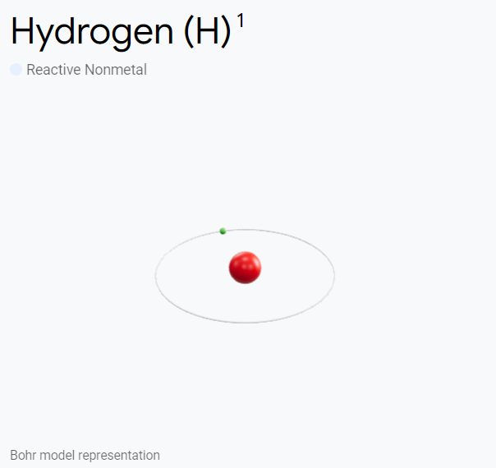
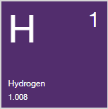
Hydro bao gồm hơn 90% nguyên tử trong vũ trụ và lần đầu tiên được công nhận là một chất riêng biệt vào năm 1776. Trên trái đất, nó thường được tìm thấy kết hợp với oxy ở dạng nước và cũng có mặt trong thực vật sống, dầu mỏ, than đá và chất hữu cơ khác.
Hydro lỏng được sử dụng trong đông lạnh và nghiên cứu tính siêu dẫn. Đồng vị deuterium và tritium được sử dụng làm nhiên liệu cho lò phản ứng tổng hợp hạt nhân. Tritium được sản xuất bởi các lò phản ứng hạt nhân và được sử dụng để chế tạo bom hydro.
Các ứng dụng công nghiệp bao gồm hydro hóa (chất béo và dầu), sản xuất metanol, hydrodealkyl hóa, hydrocracking và hydrodesulfurization. Nó cũng được sử dụng trong nhiên liệu tên lửa; để hàn, sản xuất axit clohydric và khử quặng kim loại; và để lấp đầy bóng bay.
Trọng lượng nguyên tử: 1,008 Điểm nóng chảy: -259,1°C Điểm sôi: -252,9°C Pha ở STP: Cấu hình điện tử khí: 1s1 Trạng thái oxy hóa thông thường: ±1 Số lượng electron hóa trị: 1

Slide 2
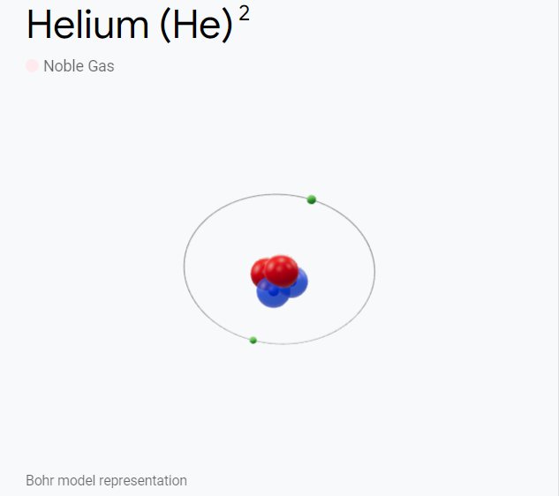
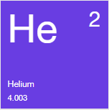
Bằng chứng đầu tiên về helium được phát hiện trong nhật thực năm 1868. Đây là nguyên tố phổ biến thứ hai và có thể được chiết xuất từ khí tự nhiên. Phần lớn khí heli ở Mỹ được lấy từ các giếng ở Texas, Oklahoma và Kansas.
Helium được sử dụng rộng rãi trong nghiên cứu chất đông lạnh và siêu dẫn. Nó vẫn ở dạng lỏng đến độ không tuyệt đối nhưng sẽ dễ dàng đông đặc lại khi áp suất tăng lên. Bảy đồng vị của helium được biết đến.
Helium được sử dụng để phát triển các tinh thể silicon và germanium; hàn hồ quang và sản xuất titan, zirconi; làm mát các lò phản ứng hạt nhân; và như một chất khí trong các đường hầm gió siêu âm.
Trọng lượng nguyên tử: 4,0026 Điểm nóng chảy: -272,2°C Điểm sôi: -268,9°C Pha ở STP: Cấu hình điện tử khí: 1s2 Trạng thái oxy hóa thông thường: 0 Số lượng electron hóa trị: 2

Slide 3
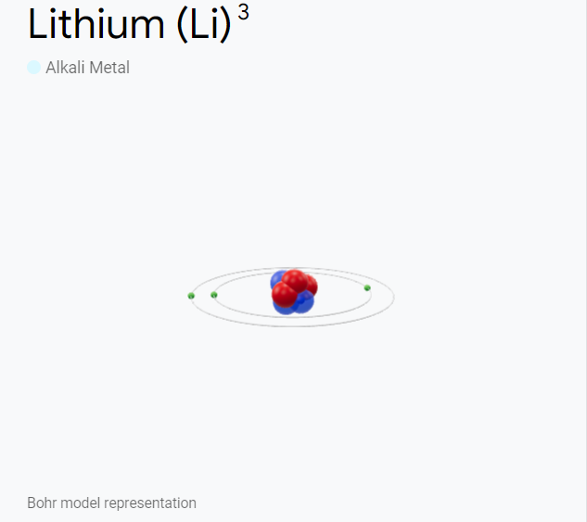
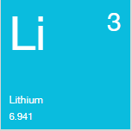
Được phát hiện vào năm 1817, lithium là kim loại nhẹ nhất trong tất cả các kim loại. Nó không xuất hiện tự do trong tự nhiên và được tìm thấy (kết hợp) trong tất cả các loại đá lửa, suối khoáng và các khoáng chất lepidolite, spodumene, Petalite và amblygonite.
Liti có bề ngoài màu bạc, giống như các kim loại kiềm khác. Nó phản ứng với nước, tạo ra ngọn lửa màu đỏ thẫm và cháy thành màu trắng chói. Nó có tính ăn mòn và phải được xử lý cẩn thận.
Hữu ích trong các ứng dụng truyền nhiệt và hạt nhân, lithium đã được sử dụng trong hợp kim và tổng hợp hợp chất hữu cơ. Nó cũng có thể được sử dụng làm vật liệu cực dương của pin và trong thủy tinh và gốm sứ.
Trọng lượng nguyên tử: 6,941 Điểm nóng chảy: 180,5°C Điểm sôi: 1342°C Pha ở STP: Cấu hình điện tử rắn: [He]2s1 Trạng thái oxy hóa thông thường: +1 Số lượng electron hóa trị: 1

Slide 4
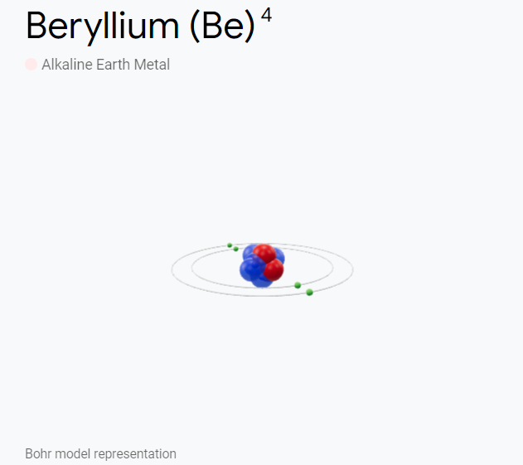
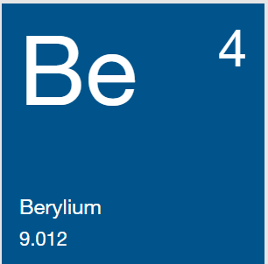
Beryllium được phát hiện dưới dạng oxit trong cả beryl và ngọc lục bảo vào năm 1798. Beryllium được tìm thấy trong bertrandite, beryl, chrysoberyl, phenacite và nhiều khoáng chất khác.
Kim loại có màu xám thép, là một trong những kim loại nhẹ nhất và có nhiệt độ nóng chảy cao. Đàn hồi hơn thép, nó không có từ tính, chống lại axit nitric đậm đặc và có tính dẫn nhiệt tuyệt vời. Beryllium và muối của nó độc hại và phải được xử lý cẩn thận.
Hợp kim đồng berili được sử dụng làm lò xo, tiếp điểm điện, điện cực hàn điểm và các dụng cụ không phát ra tia lửa. Nguyên tố này cũng được sử dụng làm vật liệu cấu trúc cho máy bay tốc độ cao, tàu vũ trụ, vệ tinh và tên lửa.
Trọng lượng nguyên tử: 9,012 Điểm nóng chảy: 1278°C Điểm sôi: 2970°C Pha ở STP: Cấu hình điện tử rắn : [He]2s ² Trạng thái oxy hóa phổ biến: 2 Số electron hóa trị: 2

Slide 5
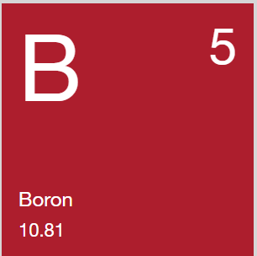
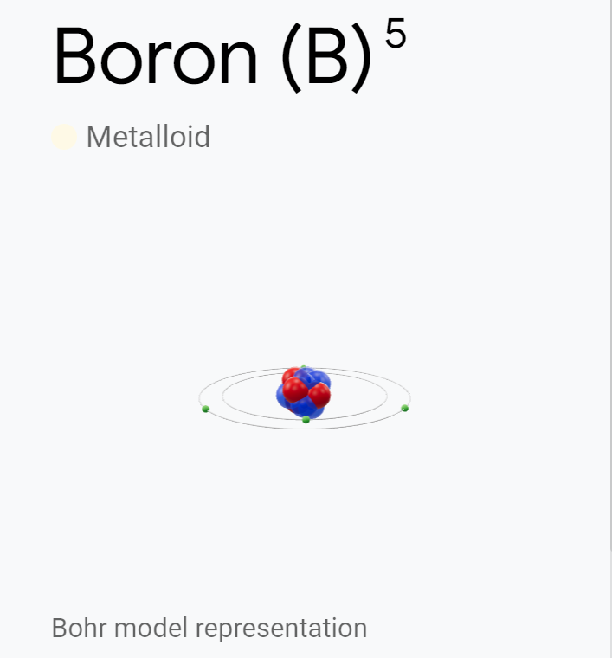
Các hợp chất boron đã được biết đến từ hàng ngàn năm, nhưng nguyên tố này mãi đến năm 1808 mới được phát hiện. Nó không tồn tại tự do trong tự nhiên mà ở dạng axit orthoboric trong nước suối núi lửa và borat. Các nguồn quan trọng là quặng rasorite (kernite) và tincal (quặng borax).
Bo nguyên tố và borat không độc hại, nhưng một số hợp chất boron hydro độc hại và cần phải xử lý cẩn thận.
Boron dẫn điện kém ở nhiệt độ phòng nhưng hiệu quả ở nhiệt độ cao. Trong pháo hoa, nó mang lại màu xanh lục đặc biệt. Dạng pentahydrate được sử dụng để làm sợi thủy tinh cách nhiệt và thuốc tẩy natri perborat.
Trọng lượng nguyên tử: 10,81 Điểm nóng chảy: 2079°C Điểm sôi: 2550°C Pha ở STP: Cấu hình điện tử rắn : [He]2s ² 2p ¹ Trạng thái oxy hóa phổ biến: +3 Số lượng electron hóa trị: 3

Slide 6
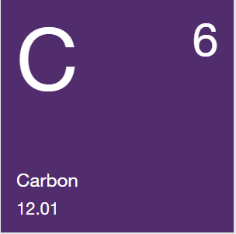
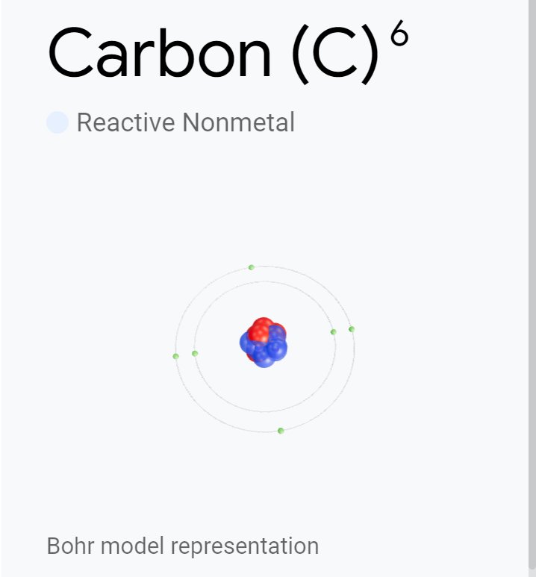
Carbon được phát hiện từ thời tiền sử. Nó phân bố rộng rãi trong tự nhiên và được tìm thấy trong các ngôi sao, sao chổi và bầu khí quyển của hầu hết các hành tinh.
Carbon được tìm thấy tự do trong tự nhiên dưới dạng than chì, kim cương và fullerene. Dạng thứ tư - carbon "trắng" - cũng được cho là tồn tại. Carbon có bảy đồng vị, bao gồm carbon-12, được sử dụng làm cơ sở cho trọng lượng nguyên tử và carbon-14, được sử dụng để xác định niên đại của gỗ, mẫu vật khảo cổ và các vật liệu khác. nguyên vật liệu.
Carbon được tìm thấy dưới dạng carbon dioxide trong bầu khí quyển Trái đất và hòa tan trong vùng nước tự nhiên của nó. Nó là một phần của khối đá dưới dạng cacbonat canxi (đá vôi), magie và sắt. Than đá, dầu mỏ và khí tự nhiên chủ yếu là hydrocarbon.
Trọng lượng nguyên tử: 12,01 Điểm nóng chảy: 3367°C Điểm sôi: 4827°C Pha ở STP: Cấu hình điện tử rắn : [He]2s ² 2p ² Trạng thái oxy hóa phổ biến: ±4 Số lượng electron hóa trị: 4

Slide 7
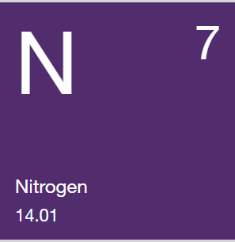
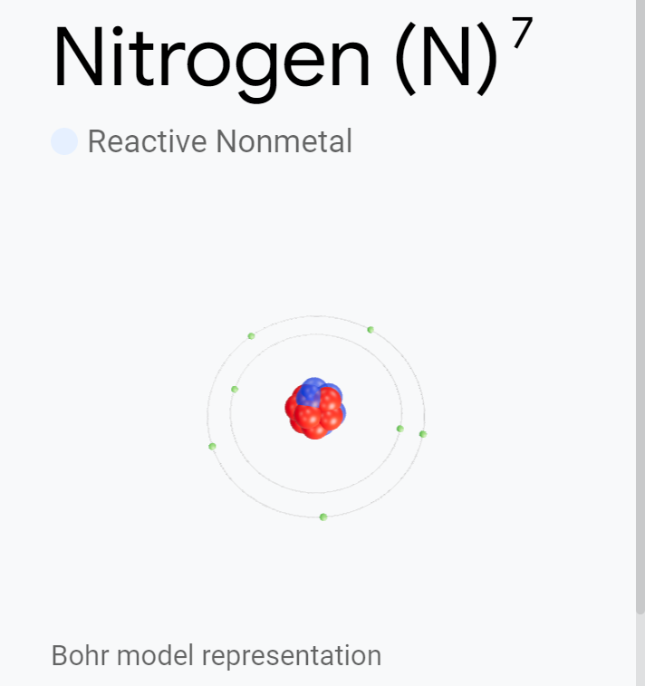
Nitơ được phát hiện vào năm 1772 và được tìm thấy trong các vật liệu sinh học của mọi hệ thống sống.
Nitơ vừa không màu vừa không mùi ở dạng khí hoặc chất lỏng và khí nitơ (N2) chiếm 78,1% thể tích không khí trên Trái đất. Các hợp chất của nó được tìm thấy trong các vật liệu hữu cơ và phân bón, chất độc và chất nổ.
Chu trình nitơ là một quá trình quan trọng trong tự nhiên đối với các sinh vật sống. Mặc dù khí nitơ tương đối trơ nhưng vi khuẩn trong đất có thể chuyển đổi hoặc “cố định” nitơ thành dạng có thể sử dụng được cho cây trồng, nơi nó giúp hình thành protein.
Trọng lượng nguyên tử: 14,01 Điểm nóng chảy: -209,9°C Điểm sôi: -195,8°C Pha ở STP: Cấu hình điện tử khí : [He]2s ² 2p ³ Trạng thái oxy hóa thông thường: -3 Số lượng electron hóa trị: 5

Slide 8
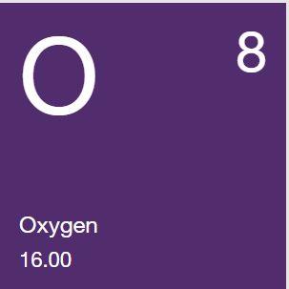
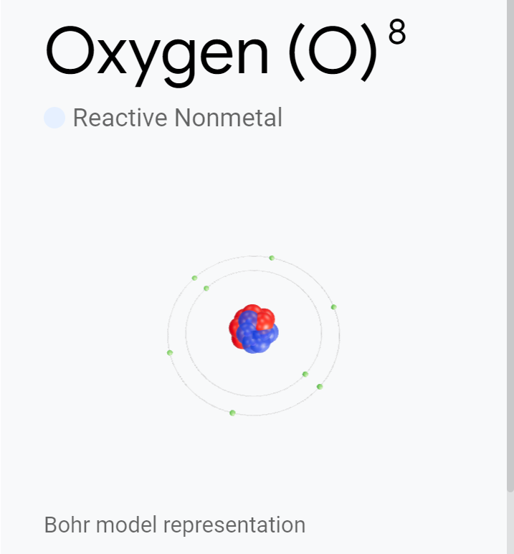
Joseph Priestley thường được ghi nhận là người đã phát hiện ra oxy. Khí của nó không màu, không mùi và không vị. Dạng lỏng và rắn có màu xanh nhạt và có tính thuận từ mạnh.
Oxy là thành phần của hàng trăm ngàn hợp chất hữu cơ và dễ dàng kết hợp với hầu hết các nguyên tố. Oxy có chín đồng vị. Ozone dạng thù hình (O3) của nó được hình thành khi oxy chịu sự phóng điện hoặc tia cực tím.
Khí oxy chiếm 21% thể tích của khí quyển và nguyên tố này cũng như các hợp chất của nó chiếm gần một nửa trọng lượng của vỏ trái đất. Hai phần ba cơ thể con người và chín phần mười nước là oxy.
Trọng lượng nguyên tử: 16,00 Điểm nóng chảy: -218,4°C Điểm sôi: -183°C Pha ở STP: Cấu hình điện tử khí : [He]2s ² 2p ⁴ Trạng thái oxy hóa phổ biến: -2 Số lượng electron hóa trị: 6

Slide 9
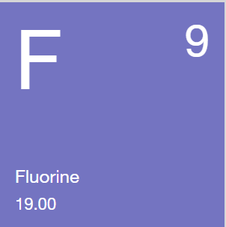
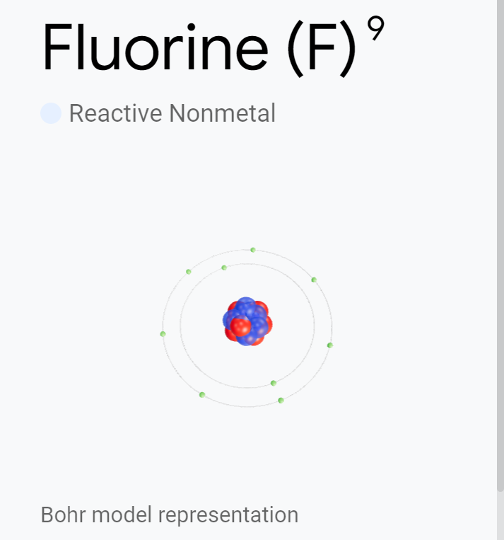
Việc sử dụng fluorit làm chất trợ dung đã được mô tả vào năm 1529, nhưng flo không được phân lập cho đến năm 1866. Nó là nguyên tố có độ âm điện và phản ứng mạnh nhất trong tất cả các nguyên tố.
Là chất khí màu vàng nhạt và ăn mòn, nó phản ứng với hầu hết các chất hữu cơ và vô cơ. Các ion flo và florua nguyên tố có độc tính cao, có mùi hăng đặc trưng.
Fluorine và các hợp chất của nó giúp sản xuất uranium (từ hexafluoride) và hơn 100 loại hóa chất thương mại và nhựa nhiệt độ cao. Axit flohydric có thể khắc thủy tinh và fluorochlorohydrocarbon được sử dụng làm chất làm mát cho điều hòa không khí và làm lạnh. Fluoride hòa tan trong nước uống đã được sử dụng để giúp ngăn ngừa sâu răng.
Trọng lượng nguyên tử: 19,00 Điểm nóng chảy: -219,8°C Điểm sôi: -188,1°C Pha ở STP: Cấu hình điện tử khí : [He]2s ² 2p ⁵ Trạng thái oxy hóa phổ biến: -1 Số lượng electron hóa trị: 7

Slide 10
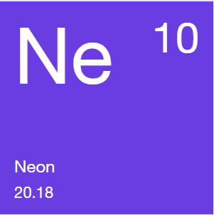
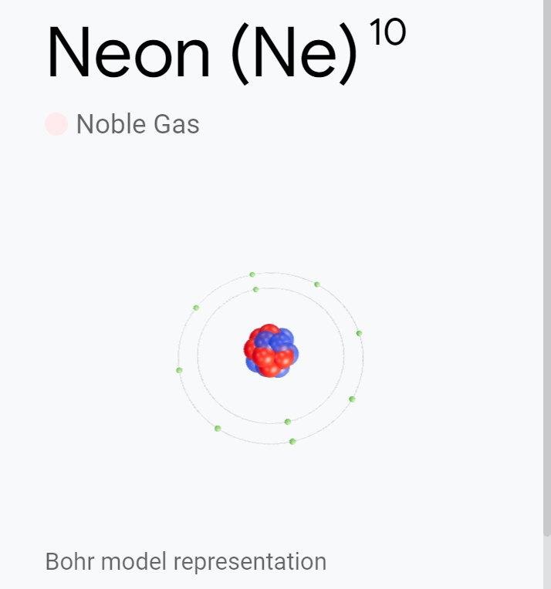
Được phát hiện vào năm 1898, neon là một nguyên tố khí hiếm. Ở dạng tự nhiên, nó là hỗn hợp của ba đồng vị. Sáu đồng vị kém ổn định khác đã được xác định.
Neon rất trơ, nhưng đã có báo cáo về hợp chất flo-neon. Nó cũng tạo thành một hydrat không ổn định. Neon có công suất làm lạnh trên mỗi thể tích cao hơn helium lỏng và cao hơn gấp ba lần so với hydro lỏng.
Neon thường được sử dụng nhiều nhất trong các bảng hiệu quảng cáo, nhưng nó cũng là thành phần của đèn báo hiệu điện áp cao, thiết bị chống sét và ống đo sóng. Neon cũng được sử dụng với helium để tạo ra tia laser khí.
Trọng lượng nguyên tử: 20,18 Điểm nóng chảy: -248°C Điểm sôi: -248,7°C Pha ở STP: Cấu hình điện tử khí : [He]2s ² 2p ⁶ Trạng thái oxy hóa phổ biến: 0 Số lượng electron hóa trị: 8

Slide 11
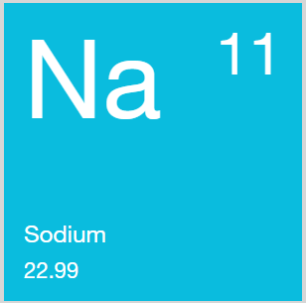
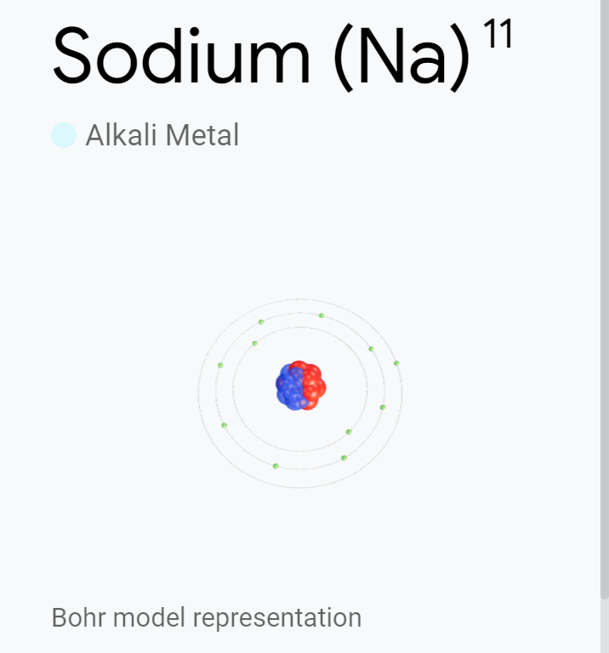
Mặc dù được công nhận ở dạng hợp chất, natri lần đầu tiên được phân lập vào năm 1807. Natri khá dồi dào trong mặt trời và các ngôi sao, nguyên tố phổ biến thứ tư trên Trái đất và là kim loại kiềm được tìm thấy phổ biến nhất.
Natri không bao giờ được tìm thấy tự do trong tự nhiên. Nó là một kim loại mềm, sáng, màu bạc, nổi trên mặt nước. Nó có thể tự bốc cháy trong nước và thông thường sẽ không bốc cháy trong không khí ở nhiệt độ dưới 115°C. Hợp chất phổ biến nhất của nó là natri clorua (muối ăn), nhưng nó có trong soda niter, cryolit, amphibole, zeolit và nhiều khoáng chất khác.
Các hợp chất natri rất quan trọng đối với các ngành công nghiệp giấy, thủy tinh, xà phòng, dệt may, dầu khí, hóa chất và kim loại.
Trọng lượng nguyên tử: 22,99 Điểm nóng chảy: 97,8°C Điểm sôi: 883°C Pha ở STP: Cấu hình điện tử rắn : [Ne]3s ¹ Trạng thái oxy hóa phổ biến: +1 Số lượng electron hóa trị: 1

Slide 12
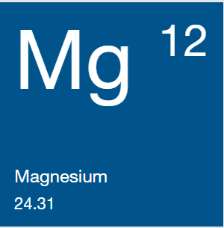
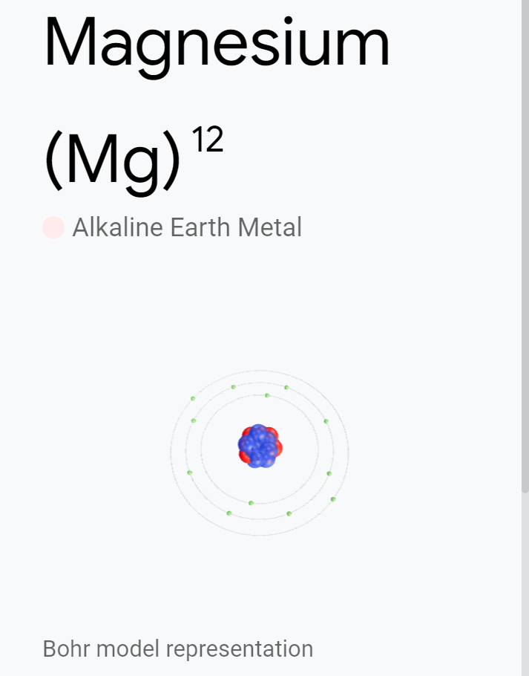
Magiê được công nhận vào năm 1755 và lần đầu tiên được phân lập vào năm 1808. Đây là nguyên tố phổ biến thứ tám trong lớp vỏ Trái đất và được tìm thấy chủ yếu trong magnesit, dolomite và các khoáng chất khác.
Magie là kim loại nhẹ, có màu từ bạc đến trắng, khá cứng. Nó hơi bị xỉn màu trong không khí, dễ bắt lửa khi đun nóng và tạo ra ngọn lửa trắng chói.
Các mục đích sử dụng bao gồm chụp ảnh bằng đèn pin, pháo sáng, pháo hoa và bom cháy. Nhẹ hơn nhôm, hợp kim của nó rất cần thiết cho việc chế tạo máy bay và tên lửa. Các dạng hydroxit (sữa magie), clorua, sunfat (muối Epsom) và citrate được sử dụng trong y học. Magiê hữu cơ rất quan trọng trong đời sống thực vật và động vật.
Trọng lượng nguyên tử: 24,31 Điểm nóng chảy: 649°C Điểm sôi: 1090°C Pha ở STP: Cấu hình điện tử rắn : [Ne]3s ² Trạng thái oxy hóa phổ biến: +2 Số electron hóa trị: 2

Slide 13
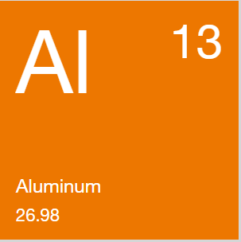
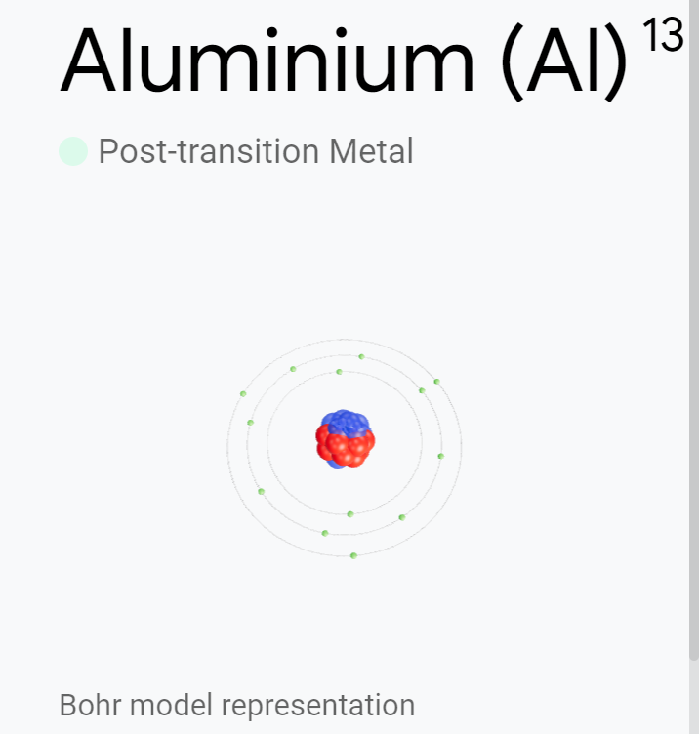
Ban đầu được sử dụng làm chất làm se và chất gắn màu nhuộm, nhôm được phân lập lần đầu tiên vào năm 1827. Ban đầu được gọi là nhôm , Hiệp hội Hóa học Hoa Kỳ đã sử dụng tên nhôm vào năm 1925.
Nhôm là kim loại có nhiều nhất được tìm thấy trong vỏ trái đất (8,1%) và được tìm thấy trong đất sét, cryolit, đá granit và nhiều khoáng chất phổ biến khác. Là kim loại màu trắng bạc, nhôm nhẹ, không có từ tính và không phát ra tia lửa; nó đứng thứ hai trong số các kim loại về tính dẻo và thứ sáu về độ dẻo.
Nhôm nguyên chất mềm và thiếu độ bền, nhưng các hợp kim của đồng, magiê, silicon, mangan và các nguyên tố khác làm tăng thêm tính hữu dụng của nó.
Trọng lượng nguyên tử: 26,98 Điểm nóng chảy: 660°C Điểm sôi: 2467°C Pha ở STP: Cấu hình điện tử rắn : [Ne]3s ² 3p ¹ Trạng thái oxy hóa phổ biến: +3 Số lượng electron hóa trị: 3

Slide 14
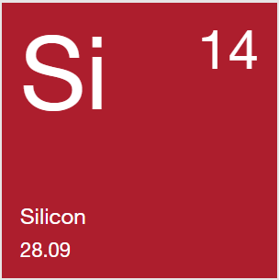
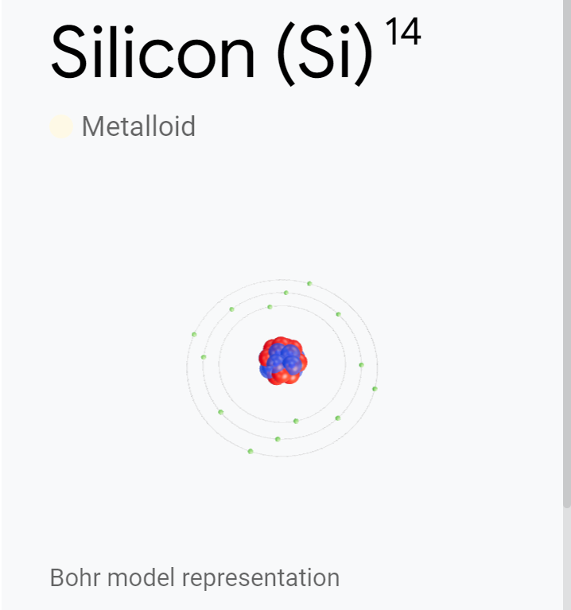
Silicon vô định hình không tinh khiết được điều chế vào năm 1811 và được tinh chế vào năm 1824. Silicon tinh thể, dạng đẳng hướng thứ hai của nguyên tố này, được điều chế lần đầu tiên vào năm 1854.
Silicon tinh thể có màu xám với ánh kim loại. Mặc dù tương đối trơ nhưng nó bị ảnh hưởng bởi halogen và kiềm loãng và không bị ảnh hưởng bởi hầu hết các axit.
Silicon có trong mặt trời, các ngôi sao và trong các thiên thạch được gọi là aerolit. Nó không được tìm thấy tự do trong tự nhiên mà thường ở dạng oxit và silicat. Hãy tìm silicon trong cát, thạch anh, đá pha lê, thạch anh tím, mã não, đá lửa, ngọc thạch anh, opal, đá granit, Hornblende, amiăng, fenspat, đất sét, mica và các khoáng chất khác.
Trọng lượng nguyên tử: 28,09 Điểm nóng chảy: 1410°C Điểm sôi: 2355°C Pha ở STP: Cấu hình điện tử rắn : [Ne]3s ² 3p ² Trạng thái oxy hóa phổ biến: ±4 Số lượng electron hóa trị: 4

Slide 15
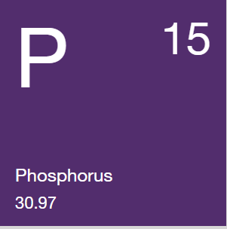
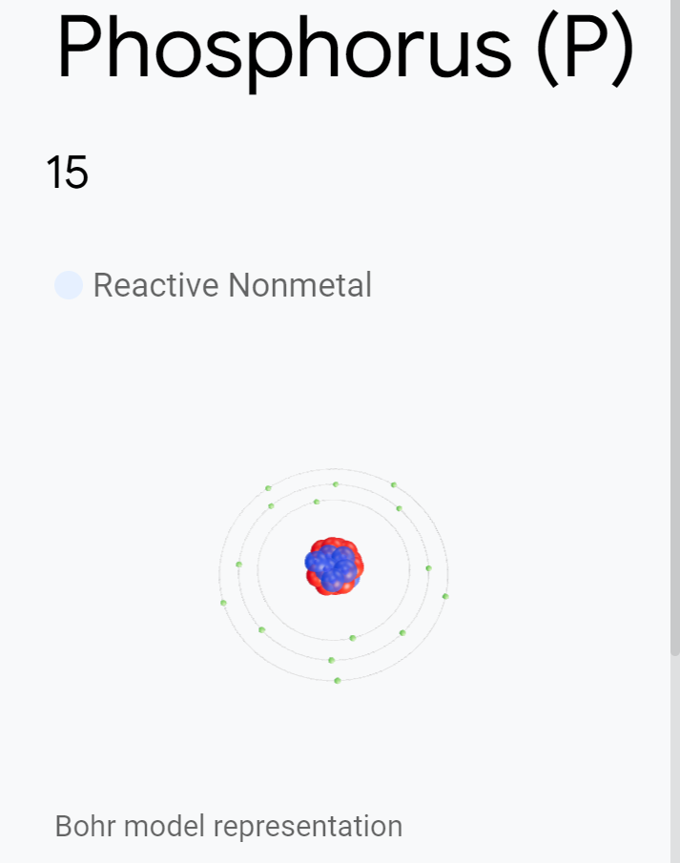
Phốt pho được phát hiện vào năm 1669 và tồn tại ở bốn dạng đẳng hướng trở lên, bao gồm màu trắng (hoặc vàng), đỏ và đen (hoặc tím). Phốt pho là chất rắn màu trắng sáp, không màu và trong suốt khi ở dạng nguyên chất.
Phốt pho không tan trong nước, tan trong cacbon disulfua và tự cháy trong không khí. Phốt pho là chất độc, với liều lượng gây tử vong chỉ 50 mg. Giữ phốt pho trắng trong nước và xử lý bằng kẹp để tránh bị bỏng.
Không được tìm thấy tự do trong tự nhiên, nó thường được kết hợp trong khoáng chất. Axit photphoric đậm đặc rất quan trọng đối với nông nghiệp và trồng trọt như là thành phần phân bón. Chúng cũng được sử dụng để sản xuất những chiếc ly đặc biệt, đồ sành sứ cao cấp và bột nở.
Trọng lượng nguyên tử: 30,97 Điểm nóng chảy: 44,1°C Điểm sôi: 280°C Pha ở STP: Cấu hình điện tử rắn : [Ne]3s ² 3p ³ Trạng thái oxy hóa thông thường: -3 Số lượng electron hóa trị: 5

Slide 16
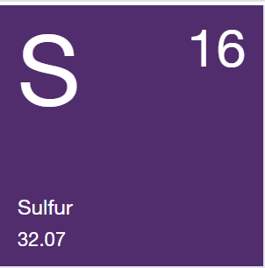
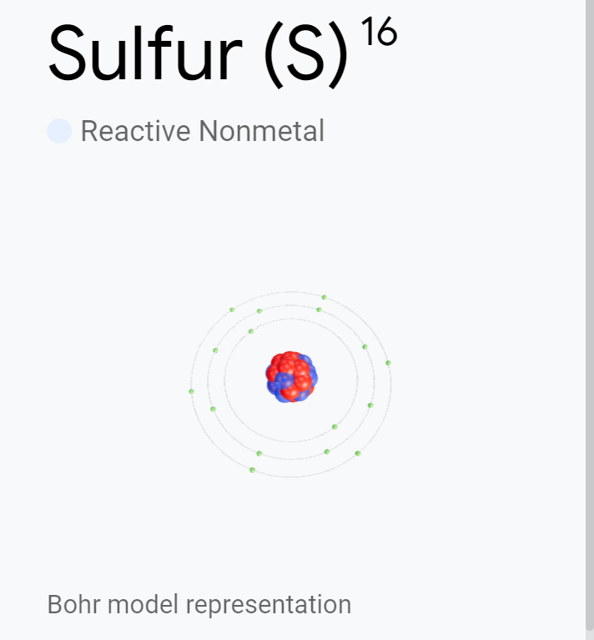
Lưu huỳnh rất cần thiết cho sự sống và là thành phần nhỏ của chất béo, dịch cơ thể và khoáng chất của xương. Nó là chất rắn không mùi, màu vàng nhạt và giòn, không tan trong nước nhưng tan trong carbon disulfide. Nó có thể được tìm thấy ở nhiều dạng: khí, lỏng hoặc rắn.
Lưu huỳnh có độ tinh khiết cao được bán trên thị trường với độ tinh khiết 99,999+%. Có 11 đồng vị tồn tại và 4 đồng vị được tìm thấy trong tự nhiên là chất phóng xạ.
Lưu huỳnh xuất hiện tự nhiên gần núi lửa và suối nước nóng. Nó được tìm thấy dưới dạng pyrit sắt, galena, sphalerit, chu sa, stibnite, thạch cao, muối Epsom, celestite, barit và các khoáng chất khác. Lưu huỳnh cũng được tìm thấy trong thiên thạch và có trong khí tự nhiên và dầu thô.
Trọng lượng nguyên tử: 32,07 Điểm nóng chảy: 112,8°C Điểm sôi: 444,7°C Pha ở STP: Cấu hình điện tử rắn : [Ne]3s ² 3p ⁴ Trạng thái oxy hóa thông thường: -2 Số electron hóa trị: 6

Slide 17
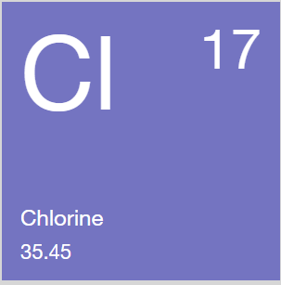
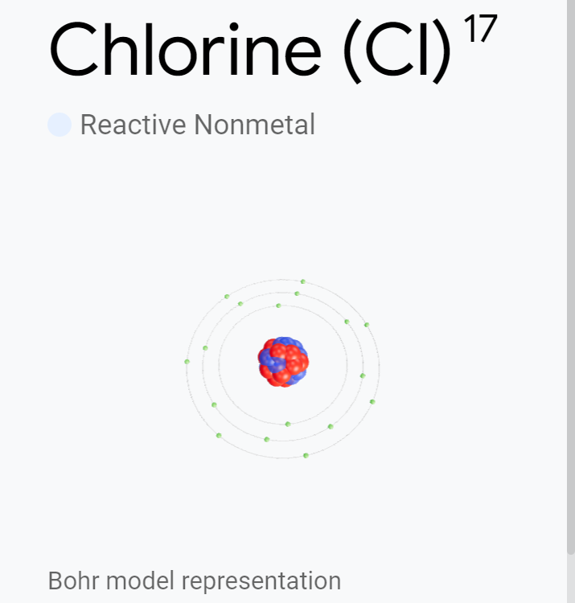
Được phát hiện vào năm 1774, clo được xác định rõ ràng là một nguyên tố và được đặt tên vào năm 1810. Clo là thành viên của nhóm nguyên tố tạo halogen hoặc muối.
Trong tự nhiên, clo chỉ được tìm thấy ở trạng thái kết hợp, chủ yếu ở dạng muối thông thường (NaCl), carnallite và sylvit. Là chất khí màu vàng lục, nó kết hợp với hầu hết các nguyên tố. Khí clo là chất gây kích ứng đường hô hấp và nếu tiếp xúc kéo dài có thể gây tử vong.
Clo được sử dụng để sản xuất nước uống an toàn và sản xuất các sản phẩm giấy, thuốc nhuộm, dệt may, sản phẩm dầu mỏ, thuốc, thuốc sát trùng, thuốc trừ sâu, thực phẩm, dung môi, sơn, nhựa và nhiều sản phẩm khác.
Trọng lượng nguyên tử: 35,45 Điểm nóng chảy: -101°C Điểm sôi: -34,6°C Pha ở STP: Cấu hình điện tử khí : [Ne]3s ² 3p ⁵ Trạng thái oxy hóa phổ biến: -1 Số lượng electron hóa trị: 7

Slide 18
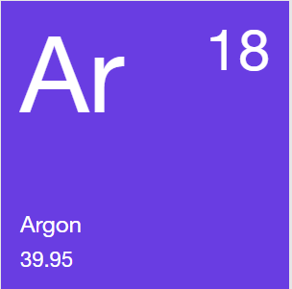
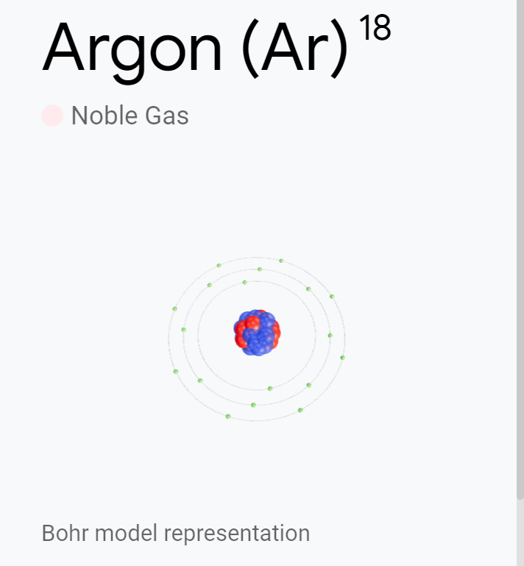
Sự hiện diện của argon đã bị nghi ngờ ngay từ năm 1785 và nó được chính thức phát hiện vào năm 1894. Ở cả dạng khí và dạng lỏng, argon không màu và không mùi.
Argon là một loại khí trơ và không tạo thành các hợp chất hóa học thực sự. Đương nhiên, argon bao gồm hỗn hợp ba đồng vị. Mười hai đồng vị phóng xạ cũng tồn tại.
Argon được sử dụng trong bóng đèn sợi đốt và đèn huỳnh quang cũng như trong ống ảnh và ống phát sáng. Argon được sử dụng làm tấm chắn khí để hàn và cắt hồ quang, hoạt động như một tấm chăn khi sản xuất titan và các nguyên tố phản ứng khác, đồng thời cung cấp bầu không khí bảo vệ cho sự phát triển của tinh thể silicon và germanium.
Trọng lượng nguyên tử: 39,95 Điểm nóng chảy: -189,2°C Điểm sôi: -185,7°C Pha ở STP: Cấu hình điện tử khí : [Ne]3s ² 3p ⁶ Trạng thái oxy hóa phổ biến: 0 Số lượng electron hóa trị: 8

Slide 19
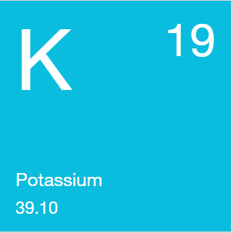
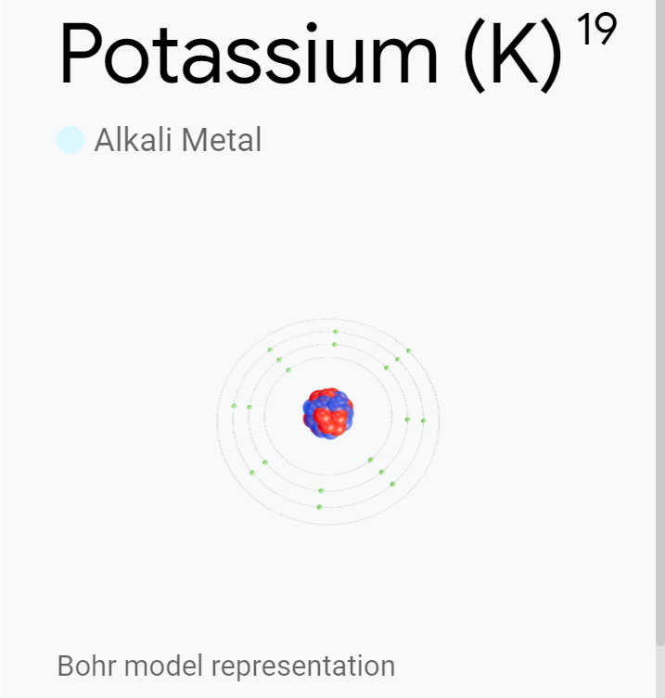
Được phát hiện vào năm 1807, kali là kim loại phổ biến thứ bảy. Kali không được tìm thấy tự do trong tự nhiên và hầu hết các khoáng chất chứa nó đều không hòa tan nên khó thu được.
Là kim loại có tính phản ứng và điện tích mạnh nhất, nó nhẹ nhất sau lithium. Kali mềm và có màu bạc, có thể cắt bằng dao, oxy hóa nhanh trong không khí và phải được bảo quản trong dầu khoáng như dầu hỏa. Nó phân hủy trong nước để tạo ra hydro và tự bốc cháy trong không khí. Kali có 17 đồng vị, trong đó có một dạng phóng xạ.
Nhu cầu lớn nhất về kali là dùng làm phân bón vì nó cần thiết cho sự phát triển của cây trồng. Nhiều muối kali, bao gồm các dạng hydroxit, nitrat, cacbonat, clorua, clorat, bromua, iodua, xyanua, sunfat, cromat và dicromat cũng rất quan trọng.
Trọng lượng nguyên tử: 39,10 Điểm nóng chảy: 63,25°C Điểm sôi: 760°C Pha ở STP: Cấu hình điện tử rắn : [ Ar ]4s ¹ Trạng thái oxy hóa phổ biến: +1 Số lượng electron hóa trị: 1

Slide 20
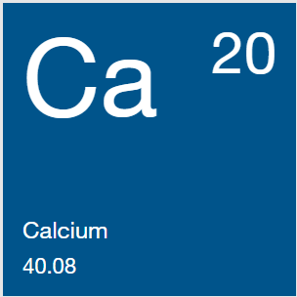
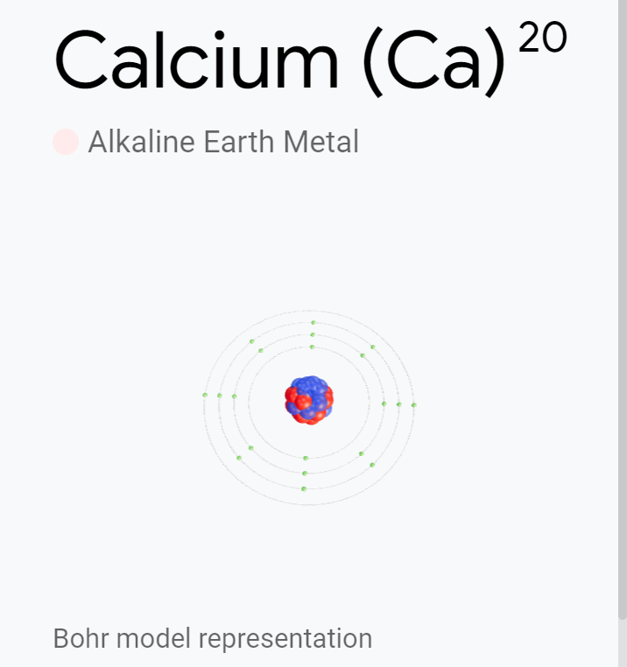
Canxi nguyên tố được phát hiện vào năm 1808. Kim loại kiềm thổ này có nhiều thứ năm trong lớp vỏ Trái đất và được tìm thấy trong lá, xương, răng và vỏ sò.
Không bao giờ được tìm thấy ở dạng không kết hợp trong tự nhiên, nó có thể xuất hiện dưới dạng đá vôi, thạch cao và fluorit. Kim loại khá cứng có màu bạc, tạo thành lớp phủ màu trắng trong không khí, phản ứng với nước và cháy với ngọn lửa màu vàng đỏ.
Cả hợp chất tự nhiên và hợp chất đã điều chế đều được sử dụng rộng rãi. Canxi oxit khi trộn với cát sẽ làm cứng vữa và thạch cao, còn canxi từ đá vôi là thành phần chính trong xi măng Portland. Các hợp chất quan trọng khác là cacbua, clorua, xyanua, hypoclorit, nitrat và sunfua.
Trọng lượng nguyên tử: 40,08 Điểm nóng chảy: 839°C Điểm sôi: 1484°C Pha ở STP: Cấu hình điện tử rắn : [ Ar ]4s ² Trạng thái oxy hóa phổ biến: +2 Số lượng electron hóa trị: 2

Slide 21
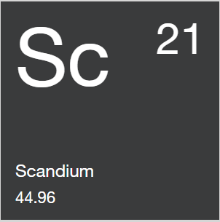
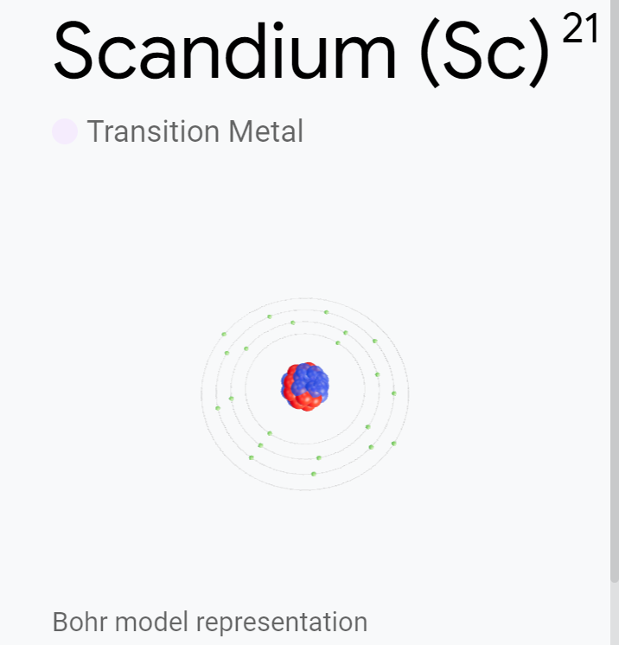
Scandium được phát hiện vào năm 1878 trong các khoáng vật euxenit và gadolinit. Một lượng nhỏ xuất hiện trong hơn 800 loại khoáng chất, và scandium có nhiều trong mặt trời và một số ngôi sao hơn trên Trái đất.
Scandium là kim loại kiềm thổ màu trắng bạc, phát triển màu vàng hoặc hồng khi tiếp xúc với không khí. Nó tương đối mềm và nhẹ, phản ứng với nước và cháy với ngọn lửa màu vàng đỏ.
Ánh sáng cường độ cao sử dụng scandium và đồng vị phóng xạ của nó được sử dụng làm chất theo dõi trong các nhà máy lọc dầu thô. Scandium iodide được thêm vào đèn hơi thủy ngân tạo ra nguồn sáng hiệu quả cao giống như ánh sáng mặt trời, rất quan trọng đối với TV màu trong nhà hoặc ban đêm.
Trọng lượng nguyên tử: 44,96 Điểm nóng chảy: 1541°C Điểm sôi: 2832°C Pha ở STP: Cấu hình điện tử rắn : [ Ar ]3d ¹ 4s ² Trạng thái oxy hóa phổ biến: +3 Số lượng electron hóa trị: 3

Slide 22
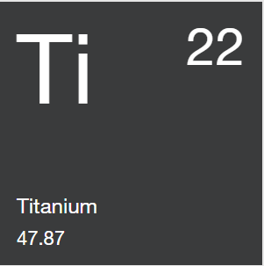
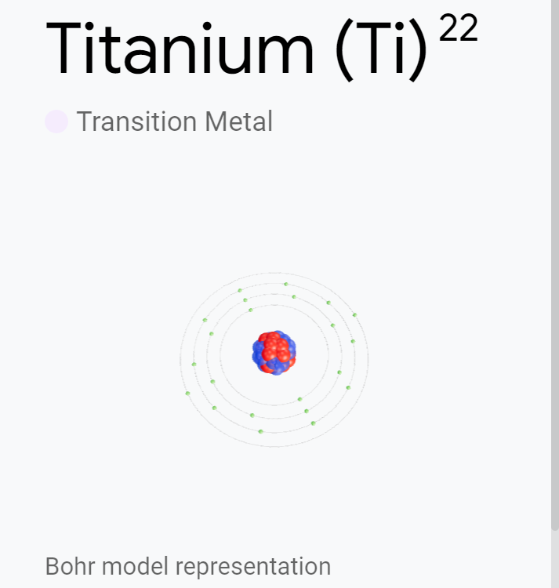
Được phát hiện vào năm 1791 và được đặt tên vào năm 1795, kim loại titan nguyên chất mãi đến năm 1910 mới được tạo ra. Đây là kim loại màu trắng bóng với mật độ thấp, độ bền tốt và khả năng chống ăn mòn tuyệt vời. Chỉ dẻo khi không có oxy, nó cháy trong không khí và là nguyên tố duy nhất cháy trong nitơ.
Kim loại titan có tính trơ về mặt sinh lý. Titan tự nhiên bao gồm năm đồng vị ổn định và tám đồng vị không ổn định khác đã được biết đến.
Titan được tìm thấy trong thiên thạch và mặt trời và được tìm thấy trong đá từ mặt trăng. Là nguyên tố phổ biến thứ chín trong lớp vỏ trái đất, nó hầu như luôn hiện diện trong đá lửa và xuất hiện trong rutil, ilmenit, sphene, titanat, quặng sắt và các khoáng chất khác.
Trọng lượng nguyên tử: 47,87 Điểm nóng chảy: 1660°C Điểm sôi: 3287°C Pha ở STP: Cấu hình điện tử rắn : [ Ar ]3d ² 4s ² Trạng thái oxy hóa phổ biến: +4,3,2 Số lượng electron hóa trị: 4

Slide 23
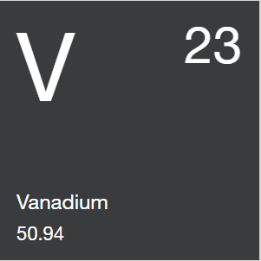
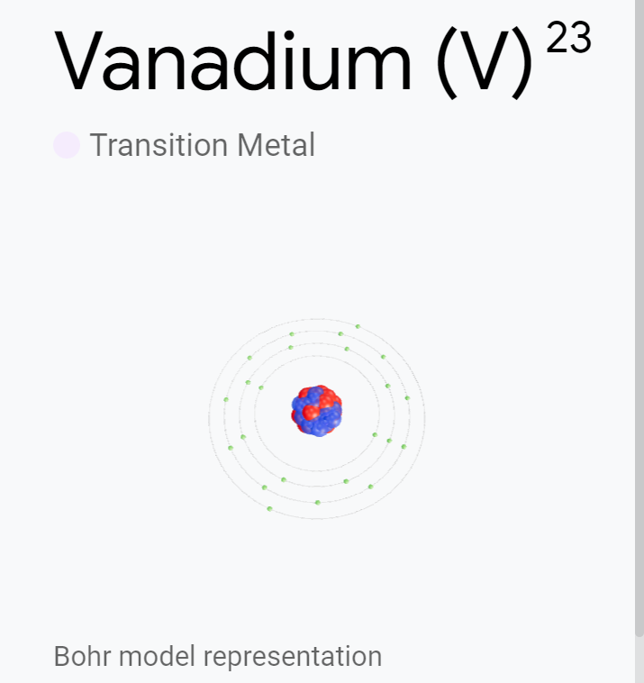
Vanadi được phát hiện lần đầu tiên vào năm 1801 nhưng bị xác định sai và được phát hiện lại vào năm 1830. Vanadi tự nhiên là hỗn hợp của hai đồng vị. Chín đồng vị không ổn định khác tồn tại.
Vanadi nguyên chất là một kim loại mềm, dẻo và có màu trắng sáng, có độ bền kết cấu tốt và khả năng chống ăn mòn đối với kiềm, axit sunfuric, axit clohydric và nước muối.
Vanadi được tìm thấy trong Carnotite, roscoelite, vanadinite, Patit và nhiều khoáng chất khác. Vanadi cũng được tìm thấy trong đá photphat, một số quặng sắt, dầu thô và thiên thạch.
Nó thường được sử dụng trong các ứng dụng hạt nhân và để sản xuất thép công cụ tốc độ cao và chống gỉ. Nó cũng được sử dụng làm chất ổn định cacbua trong sản xuất thép.
Trọng lượng nguyên tử: 50,94 Điểm nóng chảy: 1890°C Điểm sôi: 3380°C Pha ở STP: Cấu hình điện tử rắn : [ Ar ]3d ³ 4s ² Trạng thái oxy hóa phổ biến: +5,2,3,4 Số lượng electron hóa trị: 5

Slide 24
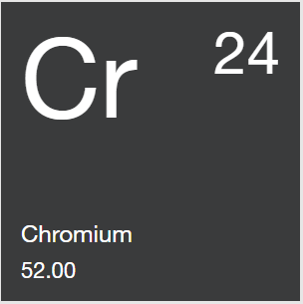
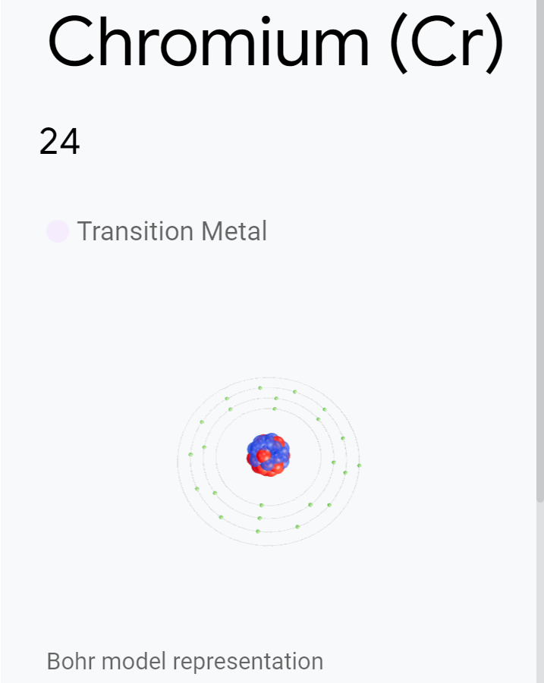
Crom là một kim loại cứng, bóng, màu xám thép được phát hiện vào năm 1797. Được tìm thấy chủ yếu trong quặng crômit, nó thường được tạo ra bằng cách khử oxit bằng nhôm.
Crom được sử dụng để làm cứng thép, chế tạo thép không gỉ và tạo thành các hợp kim khác. Trong mạ, nó tạo ra một bề mặt cứng, mịn có khả năng chống ăn mòn. Crom trong thủy tinh tạo ra màu xanh ngọc lục bảo và cũng được sử dụng làm chất xúc tác.
Tất cả các hợp chất crom đều có màu và hữu ích trong một số ứng dụng công nghiệp. Các hợp chất crom độc hại và cần được xử lý đúng cách. Crom có trong một số loại thực phẩm nhưng có hàm lượng độc hại cao.
Trọng lượng nguyên tử: 52,00 Điểm nóng chảy: 1857°C Điểm sôi: 2672°C Pha ở STP: Cấu hình điện tử rắn : [ Ar ]3d ⁵ 4s ¹ Trạng thái oxy hóa phổ biến: +3,2,6 Số lượng electron hóa trị: 6

Slide 25
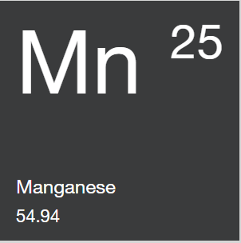
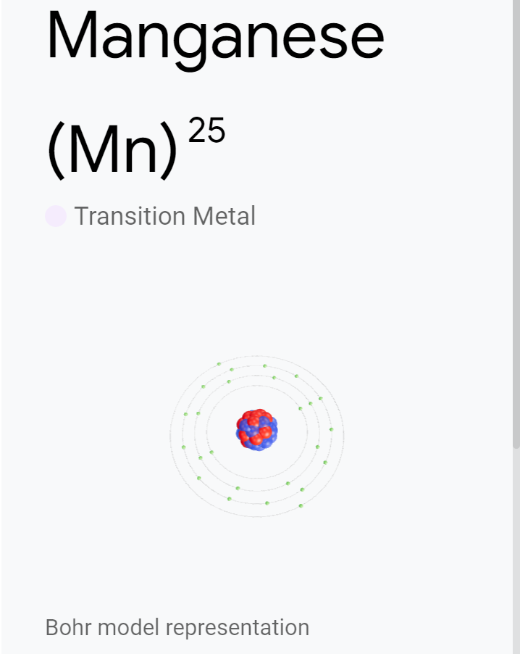
Bị cô lập vào năm 1774, mangan có màu trắng xám, cứng hơn sắt và rất giòn. Nó phản ứng hóa học và được sử dụng để tạo thành các hợp kim sắt từ quan trọng và các hợp kim khác. Mangan cải thiện khả năng xử lý thép, tăng thêm độ bền, độ cứng, khả năng chống mài mòn và độ cứng.
Mangan tinh khiết tồn tại ở bốn dạng đẳng hướng. Khoáng chất mangan, bao gồm oxit, silicat và cacbonat là phổ biến. Mangan hiện được lấy từ quặng và khoáng chất bao gồm pyrolusite và rhodochrosite.
Mangan là một nguyên tố vi lượng quan trọng trong sinh học và có thể liên quan đến khả năng sử dụng vitamin B1. Dạng permanganat được sử dụng làm tác nhân oxy hóa, trong phân tích định lượng và trong y học.
Trọng lượng nguyên tử: 54,94 Điểm nóng chảy: 1244°C Điểm sôi: 1962°C Pha ở STP: Cấu hình điện tử rắn : [ Ar ]3d ⁵ 4s ² Trạng thái oxy hóa phổ biến: +2,3,4,6,7 Số lượng electron hóa trị: 7

Slide 26


Sắt là một kim loại tương đối dồi dào được tìm thấy trong mặt trời, các ngôi sao khác và trong thiên thạch. Nó là nguyên tố phổ biến thứ tư trong lớp vỏ trái đất tính theo trọng lượng.
Sắt nguyên chất rất dễ phản ứng và bị ăn mòn nhanh chóng. Nó có bốn dạng đẳng hướng hoặc ferrit; dạng alpha có từ tính, nhưng từ tính biến mất ở dạng beta. Sắt cứng, giòn, dễ nóng chảy và được sử dụng để sản xuất thép và các hợp kim khác. Sắt thông thường bao gồm bốn đồng vị và mười đồng vị khác được biết là tồn tại.
Sắt rất quan trọng đối với các chức năng của thực vật và động vật và mang oxy trong huyết sắc tố.
Trọng lượng nguyên tử: 55,85 Điểm nóng chảy: 1535°C Điểm sôi: 2750°C Pha ở STP: Cấu hình điện tử rắn : [ Ar ]3d ⁶ 4s ² Trạng thái oxy hóa phổ biến: +3,2 Số lượng electron hóa trị: 8

Slide 27


Cobalt được phát hiện vào năm 1735. Nó xuất hiện trong cobaltite, smaltite, erythrite và các khoáng chất khác và là sản phẩm phụ của quá trình chế biến quặng niken, bạc, chì, đồng và sắt.
Coban là một kim loại cứng, giòn, thường tồn tại dưới dạng hỗn hợp hai thù hình. Cobalt-60 nhân tạo là nguồn cung cấp tia gamma quan trọng và được sử dụng làm tác nhân xạ trị.
Trong hợp kim, nó được sử dụng cho các dụng cụ và khuôn cắt tốc độ cao, công suất lớn, nhiệt độ cao, trong thép từ tính và thép không gỉ, cũng như trong tua bin phản lực và máy phát điện tua bin khí.
Muối coban tạo ra màu sắc và mực rực rỡ cũng như màu xanh vĩnh viễn trong đồ sứ, thủy tinh, đồ gốm, gạch và men. Các hợp chất coban có thể được sử dụng để điều trị tình trạng thiếu khoáng chất ở động vật.
Trọng lượng nguyên tử: 58,93 Điểm nóng chảy: 1495°C Điểm sôi: 2870°C Pha ở STP: Cấu hình điện tử rắn : [ Ar ]3d ⁷ 4s ² Trạng thái oxy hóa phổ biến: +2,3 Số lượng electron hóa trị: 9

Slide 28


Được phát hiện vào năm 1751, niken được tìm thấy trong thiên thạch và có thể dùng để phân biệt thiên thạch với các khoáng chất khác. Năm đồng vị ổn định bao gồm niken tự nhiên và chín đồng vị không ổn định tồn tại.
Niken là kim loại màu trắng bạc có thể đánh bóng cao. Cứng, dễ uốn, dẻo và hơi sắt từ, nó là chất dẫn nhiệt và điện tốt.
Nó được sử dụng để chế tạo thép không gỉ và làm cho các hợp kim khác có khả năng chống ăn mòn tốt hơn. Niken được sử dụng trong đồng xu và thép niken để chế tạo các tấm áo giáp và hầm chống trộm. Mạ niken cung cấp lớp phủ bảo vệ cho các kim loại khác. Niken cũng được sử dụng trong gốm sứ, sản xuất nam châm, pin lưu trữ và nó tạo ra màu xanh lục cho thủy tinh.
Trọng lượng nguyên tử: 58,69 Điểm nóng chảy: 1453°C Điểm sôi: 2730°C Pha ở STP: Cấu hình điện tử rắn : [ Ar ]3d ⁸ 4s ² Trạng thái oxy hóa phổ biến: +2,3 Số lượng electron hóa trị: 2

Slide 29


Đồng đã được khai thác cách đây 5.000 năm. Nó là một kim loại màu đỏ có ánh sáng rực rỡ. Dễ uốn và dẻo, nó là chất dẫn nhiệt và điện tốt.
Đồng có thể xuất hiện tự nhiên trong các mỏ quặng lớn chứa sunfua, oxit và cacbonat. Nó cũng được tìm thấy trong cuprite, malachite, azurite, chalcopyrite,bornite và các khoáng chất khác.
Ứng dụng lớn nhất của đồng là trong ngành điện và các hợp kim của nó, đồng thau và đồng thau, được sử dụng làm tiền xu và kim loại súng. Đồng cũng được sử dụng làm chất độc nông nghiệp và thuốc diệt tảo. Các hợp chất đồng được sử dụng rộng rãi trong thử nghiệm hóa học phân tích.
Trọng lượng nguyên tử: 63,55 Điểm nóng chảy: 1083°C Điểm sôi: 2567°C Pha ở STP: Cấu hình điện tử rắn : [ Ar ]3d ¹⁰ 4s ¹ Trạng thái oxy hóa phổ biến: +2,1 Số lượng electron hóa trị: 1

Slide 30


Trước khi kẽm được xác định là một nguyên tố, nó được sử dụng để làm đồng thau. Kim loại này được tái phát hiện ở châu Âu vào năm 1746.
Là kim loại sáng bóng, màu trắng xanh, kẽm giòn ở nhiệt độ môi trường và ở nhiệt độ trên 100°C, kẽm trở nên dẻo và có tính siêu dẻo. Là chất dẫn điện tốt, cháy trong không khí ở nhiệt độ cao.
Các nguồn cung cấp kẽm chính là quặng sphalerit (sulfua), smithsonit (cacbonat), calamine (silicate) và quặng franklinite (kẽm, mangan, oxit sắt). Kẽm xuất hiện tự nhiên bao gồm năm đồng vị ổn định và 16 đồng vị không ổn định khác đã được biết đến.
Kẽm cũng được sử dụng để mạ các kim loại khác để chống gỉ.
Trọng lượng nguyên tử: 65,38 Điểm nóng chảy: 419,6°C Điểm sôi: 906°C Pha ở STP: Cấu hình điện tử rắn : [ Ar ]3d ² 4s ² Trạng thái oxy hóa phổ biến: +2 Số lượng electron hóa trị: 2

Slide 31


Mendeleev dự đoán sự tồn tại của gali (được mô tả là ekaaluminum) và nó được phát hiện vào năm 1875. Gallium thường được tìm thấy trong diaspore, sphalerit, germanit, bô xít và than đá.
Gallium siêu tinh khiết có màu bạc và kim loại rắn bị nứt giống như thủy tinh. Nó được sử dụng trong các hợp kim có nhiệt độ nóng chảy thấp với hầu hết các kim loại. Vì Gallium nở ra khi đông đặc nên nó phải được bảo quản trong một thùng chứa linh hoạt.
Gallium có thể ở dạng lỏng gần nhiệt độ phòng, nên nó có ích trong các nhiệt kế nhiệt độ cao. Nó cũng có xu hướng hạ nhiệt xuống dưới điểm đóng băng.
Gallium tạo thành gương khi sơn trên kính và được sử dụng rộng rãi trong chất bán dẫn, bóng bán dẫn và các thiết bị bán dẫn khác.
Trọng lượng nguyên tử: 69,72 Điểm nóng chảy: 29,8°C Điểm sôi: 2403°C Pha ở STP: Chất rắn Cấu hình điện tử: [ Ar ]3d ¹⁰ 4s2 ² p ¹ Trạng thái oxy hóa thông thường: +3 Số lượng electron hóa trị: 3

Slide 32


Sự tồn tại của germanium đã được dự đoán bởi Mendeleev (người gọi nó là ekasilicon). Nó được phát hiện vào năm 1886.
Ở trạng thái nguyên chất, kim loại này có màu trắng xám, kết tinh và giòn. Nó được tìm thấy trong argyrodite (một loại sunfua của germani và bạc), germanit, quặng kẽm, than đá và các khoáng chất khác.
Germanium là một chất bán dẫn rất quan trọng và được sử dụng làm thành phần bóng bán dẫn trong các ứng dụng điện tử. Nó có thể được sử dụng làm chất xúc tác, chất tạo hợp kim và làm chất lân quang trong đèn huỳnh quang. Nguyên tố này và oxit của nó trong suốt đối với ánh sáng hồng ngoại và được sử dụng trong máy quang phổ và máy dò hồng ngoại. Germanium cũng đã được sử dụng trong ống kính máy ảnh góc rộng và vật kính hiển vi.
Trọng lượng nguyên tử: 72,63 Điểm nóng chảy: 947,4°C Điểm sôi: 2830°C Pha ở STP: Cấu hình điện tử rắn : [ Ar ]3d ¹⁰ 4s ² 4p ² Trạng thái oxy hóa thông thường: +4,2 Số lượng electron hóa trị: 4

Slide 33


Người ta có thể thu được thạch tín lần đầu tiên vào năm 1250 sau Công nguyên, nhưng mãi đến năm 1649 mới có hướng dẫn điều chế.
Asen là một chất rắn bán kim loại, kết tinh, giòn, bị xỉn màu trong không khí. Asen nguyên tố xuất hiện ở dạng kim loại màu vàng hoặc màu xám có trọng lượng riêng hơi khác nhau. Khi đun nóng, nó nhanh chóng oxy hóa thành arsenous oxit, có mùi tỏi. Asen và các hợp chất của nó rất độc. Các hợp chất hữu ích bao gồm asen trắng, asen sunfua, xanh Paris, arsenate canxi và arsenate chì.
Công dụng của thạch tín bao gồm tạo màu đồng, làm pháo hoa , làm cứng và cải thiện cú đánh. Các hợp chất của nó đã được sử dụng trong thuốc trừ sâu và chất độc nông nghiệp.
Trọng lượng nguyên tử: 74,92 Điểm nóng chảy: 817°C Điểm sôi: 617°C Pha ở STP: Cấu hình điện tử rắn : [ Ar ]3d ¹⁰ 4s ² 4p ³ Trạng thái oxy hóa phổ biến: ±3,+5 Số lượng electron hóa trị: 5

Slide 34


Được phát hiện vào năm 1817, selen tồn tại ở một số dạng đẳng hướng và có cấu trúc vô định hình hoặc tinh thể. Là một thành viên của họ lưu huỳnh, nó giống với lưu huỳnh về hình thức và hợp chất.
Selen vô định hình có màu đỏ (dạng bột) hoặc đen (dạng thủy tinh); phiên bản đơn nghiêng tinh thể có màu đỏ đậm và dạng lục giác tinh thể ổn định có màu xám kim loại. Selenium tự nhiên chứa sáu đồng vị ổn định và 15 đồng vị khác đã được tìm thấy.
Selenium có thể được tìm thấy trong crooksite , clausthalite và các khoáng chất quý hiếm khác. Nó có cả đặc tính quang điện và quang dẫn và được sử dụng trong pin mặt trời, tế bào quang điện và máy đo độ phơi sáng trong ảnh.
Trọng lượng nguyên tử: 78,97 Điểm nóng chảy: 217°C Điểm sôi: 685°C Pha ở STP: Cấu hình điện tử rắn : [ Ar ]3d ¹⁰ 4s ² 4p ⁴ Trạng thái oxy hóa thông thường: +4,−2,+6 Số lượng electron hóa trị: 6

Slide 35


Được phát hiện vào năm 1826, brom không được điều chế với số lượng lớn cho đến năm 1860.
Brom là một nguyên tố lỏng phi kim loại. Nó là một chất lỏng nặng, màu nâu đỏ, tạo ra hơi màu đỏ có mùi đặc trưng và khó chịu. Hơi này gây kích ứng mắt và cổ họng, đồng thời tiếp xúc với da sẽ gây ra các vết loét đau đớn.
Brom phản ứng với nhiều nguyên tố, dễ hòa tan trong nước hoặc cacbon disulfua và có thể được chiết xuất từ nước muối tự nhiên và nước biển.
Brom được sử dụng trong thuốc khử trùng, chất chống cháy, hợp chất lọc nước, thuốc nhuộm, thuốc, chất khử trùng và hóa chất chụp ảnh. Các hợp chất brom hữu cơ và vô cơ cũng có ứng dụng quan trọng trong nhiều ngành công nghiệp.
Trọng lượng nguyên tử: 79,90 Điểm nóng chảy: -7,2°C Điểm sôi: 58,8°C Pha ở STP: Cấu hình điện tử lỏng : [ Ar ]3d ¹⁰ 4s ² 4p ⁵ Trạng thái oxy hóa phổ biến: ±1,+5 Số lượng electron hóa trị: 7

Slide 36


Được phát hiện vào năm 1898, quang phổ của krypton đã trở thành tiêu chuẩn quốc tế cho độ dài của mét từ năm 1960 đến năm 1983.
Krypton là một trong những loại khí hiếm và được đặc trưng bởi các vạch quang phổ màu xanh lục và màu cam rực rỡ. Krypton rắn là một chất kết tinh màu trắng có cấu trúc chung cho tất cả các loại khí hiếm. Xuất hiện tự nhiên, krypton có sáu đồng vị ổn định. Mười bảy đồng vị không ổn định cũng đã được xác định. Mặc dù nó được coi là trơ nhưng một số hợp chất của krypton đã được chứng minh là tồn tại.
Krypton được sử dụng trong một số đèn flash chụp ảnh nhất định để chụp ảnh tốc độ cao.
Trọng lượng nguyên tử: 83,80 Điểm nóng chảy: -157°C Điểm sôi: -152°C Pha ở STP: Khí Cấu hình điện tử: [ Ar ]3d ¹⁰ 4s ² 4p ⁶ Trạng thái oxy hóa phổ biến: 0 Số lượng electron hóa trị: 8

Slide 37


Rubidi là một nguyên tố kim loại mềm và có màu bạc, có thể ở dạng lỏng ở nhiệt độ phòng. Nó tự bốc cháy trong không khí, phản ứng mạnh với nước và phải được giữ trong dầu hoặc trong môi trường trơ. Nó có thể tạo thành hỗn hống với thủy ngân và hợp kim với vàng, xêzi, natri và kali và tạo ra ngọn lửa màu tím vàng. 24 đồng vị rubidium đã được biết đến và dạng xuất hiện tự nhiên có tính phóng xạ và bao gồm hai đồng vị. Rubidium cũng tạo thành bốn oxit.
Nó dễ dàng bị ion hóa và người ta đã cân nhắc sử dụng nguyên tố này trong động cơ ion dùng cho các phương tiện không gian. Nó được sử dụng trong ống chân không, tế bào quang điện và kính đặc biệt.
Trọng lượng nguyên tử: 85,47 Điểm nóng chảy: 38,9°C Điểm sôi: 686°C Pha ở STP: Cấu hình điện tử rắn : [Kr]5s ¹ Trạng thái oxy hóa phổ biến: 1 Số electron hóa trị: 1

Slide 38


Được đặt theo tên một thị trấn ở Scotland và bị cô lập vào năm 1808, strontium được công nhận vào năm 1790.
Strontium mềm hơn nước và phân hủy mạnh mẽ trong đó như canxi. Kim loại có thể tự bốc cháy trong không khí, tiếp xúc với nó sẽ nhanh chóng làm thay đổi vẻ ngoài màu bạc của bề mặt mới của nó thành màu hơi vàng. Strontium có thể được giữ dưới dầu hỏa để ngăn chặn quá trình oxy hóa.
Hỗn hợp của bốn đồng vị ổn định tạo thành strontium tự nhiên và 16 đồng vị không ổn định cũng tồn tại. Muối stronti dễ bay hơi, tạo ra màu đỏ thẫm cho ngọn lửa, được sử dụng trong pháo hoa và pháo sáng.
Được tìm thấy chủ yếu trong các khoáng chất celestite và strontianite , strontium có thể được sử dụng trong hình ảnh y tế, chế tạo nam châm ferit và luyện kẽm.
Trọng lượng nguyên tử: 87,62 Điểm nóng chảy: 769°C Điểm sôi: 1384°C Pha ở STP: Cấu hình điện tử rắn : [Kr]5s ² Trạng thái oxy hóa phổ biến: +2 Số lượng electron hóa trị: 2

Slide 39


Yttrium được phát hiện vào năm 1794 và được tìm thấy trong hầu hết các khoáng chất đất hiếm.
Tương đối ổn định trong không khí, yttri có ánh kim loại bạc. Tuy nhiên, những mảnh kim loại mịn sẽ bốc cháy trong không khí ở nhiệt độ lớn hơn 400°C.
Yttri tự nhiên chứa một đồng vị, nhưng 19 đồng vị không ổn định cũng đã được mô tả. Các mẫu đá mặt trăng cho thấy hàm lượng yttrium tương đối cao.
Nó được thu hồi thương mại từ cát monazite và từ bastnasite. Yttri oxit được sử dụng để tạo ra các hợp chất tạo ra màu đỏ trong ống truyền hình và để sản xuất ngọc hồng lựu yttrium sắt được sử dụng làm bộ lọc vi sóng.
Trọng lượng nguyên tử: 88,91 Điểm nóng chảy: 1523°C Điểm sôi: 3337°C Pha ở STP: Cấu hình điện tử rắn : [Kr]4d ¹ 5s2 Trạng thái oxy hóa thông thường: +3 Số lượng electron hóa trị: 3

Slide 40


Mặc dù đá quý zircon đã được biết đến sớm hơn nhưng zirconium được xác định là một nguyên tố mới vào năm 1789.
Zirconium có khả năng chống ăn mòn đặc biệt bởi các axit và kiềm thông thường, nước biển và các tác nhân khác. Khi được hợp kim với kẽm, nó sẽ có từ tính khi được làm lạnh xuống dưới 35°K.
Được sử dụng khi cần các chất ăn mòn, zirconi là thành phần trong ống chân không, chất tạo hợp kim, dụng cụ phẫu thuật, bóng đèn quang điện, mồi nổ, máy trộn rayon và dây tóc đèn.
Trọng lượng nguyên tử: 91,22 Điểm nóng chảy: 1852°C Điểm sôi: 4377°C Pha ở STP: Cấu hình điện tử rắn : [Kr]4d ^{2.5s 2} Trạng thái oxy hóa phổ biến: +4 Số lượng electron hóa trị: 4

Slide 41


Được phát hiện vào năm 1801 trong một loại quặng, tên niobium chính thức thay thế tên “columbium” vào năm 1950 sau 100 năm tranh cãi.
Niobium là một kim loại mềm, màu trắng sáng bóng, dẻo và chuyển sang màu hơi xanh khi tiếp xúc lâu với không khí. Mười tám đồng vị của niobi đã được biết đến.
Nó được tìm thấy trong niobite, niobite-tantalite, parochlore và euxenite, và các mỏ lớn có liên quan đến đá cacbon-silicat.
Niobium được sử dụng trong các que hàn hồ quang và các hệ thống khung máy bay tiên tiến dùng trong du hành vũ trụ. Đặc tính siêu dẫn của nó đã giúp tạo ra nam châm duy trì tính siêu dẫn khi có từ trường mạnh.
Trọng lượng nguyên tử: 92,91 Điểm nóng chảy: 2468°C Điểm sôi: 4742°C Pha ở STP: Cấu hình điện tử rắn : [Kr]4d ⁴ 5s ¹ Trạng thái oxy hóa phổ biến: +5,3 Số lượng electron hóa trị: 5

Slide 42


Được công nhận là một nguyên tố mới vào năm 1778, dạng molypden không tinh khiết đầu tiên được sản xuất vào năm 1782.
Kim loại này có màu trắng bạc và rất cứng, mặc dù mềm hơn và dẻo hơn vonfram. Được sử dụng như một tác nhân tạo hợp kim, nó làm cho thép được tôi và tôi luyện vừa cứng hơn, vừa cứng hơn và cải thiện độ bền của chúng ở nhiệt độ cao. Molypden bị oxy hóa ở nhiệt độ cao.
Nó được sử dụng trong các hợp kim gốc niken có khả năng chịu nhiệt và ăn mòn. Kim loại này đã được sử dụng làm lò nung thủy tinh nung nóng bằng điện và các điện cực trước của lò sưởi, trong các ứng dụng năng lượng hạt nhân, cũng như trong các bộ phận máy bay và tên lửa.
Molypden là nguyên tố vi lượng thiết yếu cho quá trình cố định đạm và các quá trình trao đổi chất khác.
Trọng lượng nguyên tử: 95,95 Điểm nóng chảy: 2617°C Điểm sôi: 4612°C Pha ở STP: Cấu hình điện tử rắn : [Kr]4d ⁵ 5s ¹ Trạng thái oxy hóa phổ biến: +6,3,5 Số lượng electron hóa trị: 6

Slide 43


Sự tồn tại của nguyên tố 43 lần đầu tiên được dự đoán bởi bảng tuần hoàn. Technetium không được phát hiện cho đến tận năm 1937 và là nguyên tố đầu tiên được sản xuất nhân tạo.
Hai mươi hai đồng vị của technetium được báo cáo, tất cả đều có tính phóng xạ. Nó có ba đồng vị phóng xạ tồn tại lâu dài, nhưng đồng vị hữu ích nhất có chu kỳ bán rã ngắn nên nó hữu ích cho nhiều xét nghiệm y tế.
Kim loại Technetium có màu xám bạc và bị xỉn màu từ từ trong không khí ẩm. Tính chất hóa học của nó tương tự như rheni: nó hòa tan axit nitric, nước cường toan và axit sulfuric đậm đặc, nhưng không hòa tan axit clohydric. Được sử dụng làm chất ức chế ăn mòn trong thép, technetium là chất siêu dẫn ở nhiệt độ 11°K trở xuống.
Trọng lượng nguyên tử: 98,00 Điểm nóng chảy: 2172°C Điểm sôi: 4877°C Pha ở STP: Cấu hình điện tử rắn : [Kr]4d ⁵ 5s ² Trạng thái oxy hóa phổ biến: +7,4,6 Số lượng electron hóa trị: 7

Slide 44


Được phát hiện vào năm 1844, ruthenium là một thành viên của nhóm bạch kim và xuất hiện tự nhiên ở những nơi có các thành viên khác trong nhóm.
Ruthenium là một kim loại cứng, màu trắng với bốn dạng tinh thể biến đổi. Không bị xỉn màu ở nhiệt độ phòng, dễ nổ khi bị oxy hóa. Ruthenium là chất làm cứng hiệu quả cho bạch kim và palladium và thường được tạo hợp kim với chúng.
Nó là một chất xúc tác linh hoạt và hợp kim của ruthenium và molypden được cho là có tính siêu dẫn ở nhiệt độ 10,6°K.
Các hợp chất ở ít nhất tám trạng thái oxy hóa đã được tìm thấy và các hợp chất ruthenium giống với cadmium.
Trọng lượng nguyên tử: 101,1 Điểm nóng chảy: 2310°C Điểm sôi: 3900°C Pha ở STP: Cấu hình điện tử rắn : [Kr]4d ⁷ 5s ¹ Trạng thái oxy hóa phổ biến: +4,3,6,8 Số lượng electron hóa trị: 8

Slide 45


Được phát hiện từ năm 1803 đến năm 1804, rhodium xuất hiện tự nhiên cùng với các kim loại bạch kim khác.
Nó có màu trắng bạc, từ từ chuyển thành sesquioxide khi đun nóng trong không khí và chuyển trở lại thành nguyên tố ở nhiệt độ cao hơn. Nó có độ phản chiếu cao, cứng và bền.
Rhodium được sử dụng chủ yếu trong các hợp kim để làm cứng bạch kim và palladium, sau đó được sử dụng cho lò nung, bộ phận cặp nhiệt điện, ống lót, bugi đánh lửa máy bay và nồi nấu kim loại trong phòng thí nghiệm. Nó có khả năng chống ăn mòn và điện trở thấp làm cho nó trở thành vật liệu tiếp xúc điện tốt. Rhodium cũng được sử dụng làm chất xúc tác, trong các dụng cụ quang học, đồ trang sức và trang trí.
Trọng lượng nguyên tử: 102,9 Điểm nóng chảy: 1966°C Điểm sôi: 3727°C Pha ở STP: Cấu hình điện tử rắn : [Kr]4d ⁸ 5s ¹ Trạng thái oxy hóa phổ biến: +3,4,6 Số lượng electron hóa trị: 9

Slide 46


Được phát hiện vào năm 1803, palladium thường được tìm thấy cùng với các kim loại khác trong nhóm bạch kim.
Nó là một kim loại màu trắng bạc, không bị xỉn màu trong không khí. Mềm và dẻo khi ủ, độ bền và độ cứng của nó tăng lên khi gia công nguội. Ở nhiệt độ phòng, palladium cũng có thể hấp thụ hydro với lượng lớn gấp 900 lần thể tích của chính nó.
Palladium có thể được sử dụng làm chất xúc tác cho quá trình hydro hóa và khử hydro. Hợp kim của nó được sử dụng trong đồ trang sức và nó có thể được tạo thành lá palladium (độ dày 1/250.000 inch). Kim loại palladium được sử dụng trong nha khoa, chế tạo đồng hồ, dụng cụ phẫu thuật và tiếp xúc điện.
Trọng lượng nguyên tử: 106,4 Điểm nóng chảy: 1554°C Điểm sôi: 3140°C Pha ở STP: Cấu hình điện tử rắn : [Kr]4d ¹⁰ trạng thái oxy hóa phổ biến: +2,4 Số electron hóa trị: 10

Slide 47


Bạc đã được biết đến từ thời cổ đại. Nó xuất hiện tự nhiên và trong argentite, sừng bạc, chì, chì-kẽm, đồng, vàng, đồng-niken và các loại quặng khác.
Bạc nguyên chất có màu trắng sáng và rực rỡ. Cứng hơn vàng một chút, nó dễ uốn và dẻo, có độ dẫn điện và nhiệt cao và điện trở tiếp xúc thấp. Bạc ổn định trong không khí và nước tinh khiết và bị xỉn màu khi tiếp xúc với ozon, hydro sunfua hoặc không khí có chứa lưu huỳnh.
Bạc hợp kim được sử dụng làm đồ trang sức và đồ bạc, và bạc rất quan trọng trong nhiếp ảnh, hợp kim nha khoa, hợp kim hàn và hàn đồng, tiếp điểm điện và pin dung lượng cao. Bản thân bạc không độc nhưng hầu hết muối của nó đều độc.
Trọng lượng nguyên tử: 107,9 Điểm nóng chảy: 962°C Điểm sôi: 2212°C Pha ở STP: Cấu hình điện tử rắn : [Kr]4d ¹⁰ 5s1 Trạng thái oxy hóa thông thường: +1 Số lượng electron hóa trị: 1

Slide 48


Được phát hiện vào năm 1817, cadmium xuất hiện cùng với quặng kẽm. Hầu hết cadmium là sản phẩm phụ của quá trình chế biến quặng kẽm, đồng và chì.
Cadmium là một kim loại mềm, màu trắng xanh, có thể dễ dàng cắt và có tính chất tương tự như kẽm. Nó là một thành phần của hợp kim nóng chảy thấp và được sử dụng trong mạ điện, hàn, tế bào EMF tiêu chuẩn và pin Ni-Cd.
Các hợp chất của cadmium được sử dụng trong photpho và sunfat của nó được sử dụng làm chất màu màu vàng.
Cadimi và dung dịch chứa các hợp chất của nó rất độc. Việc không đánh giá đúng đặc tính độc hại của cadmium có thể khiến người lao động gặp nguy hiểm.
Trọng lượng nguyên tử: 112,4 Điểm nóng chảy: 320,9°C Điểm sôi: 765°C Pha ở STP: Cấu hình điện tử rắn : [Kr]4d ¹⁰ 5s ² Trạng thái oxy hóa phổ biến: +2 Số lượng electron hóa trị: 2

Slide 49


Được phát hiện bằng phương pháp quang phổ vào năm 1863 và phân lập được vào năm 1864, indium được đặt tên theo vạch màu chàm (xanh lam) trong quang phổ của nó. Nó thường được liên kết với các vật liệu kẽm, là sản phẩm phụ của quá trình tinh chế kẽm và có thể được tìm thấy trong quặng sắt, chì và đồng.
Kim loại sau chuyển tiếp này rất mềm và có màu trắng bạc với độ bóng sáng. Nó làm ướt kính và tạo ra tiếng động chói tai khi bị uốn cong (do kết đôi tinh thể).
Indium rất quan trọng đối với công nghệ hiện đại, đặc biệt là trong ngành bán dẫn. Nó được sử dụng để chế tạo hợp kim có nhiệt độ nóng chảy thấp; trong các vòng đệm chân không cao bằng kim loại mềm; để tạo ra lớp phủ dẫn điện trong suốt trên thủy tinh và trong bóng bán dẫn, bộ chỉnh lưu, điện trở nhiệt và chất quang dẫn.
Trọng lượng nguyên tử: 114,8 Điểm nóng chảy: 156,6°C Điểm sôi: 2080°C Pha ở STP: Cấu hình điện tử rắn : [Kr]4d ¹⁰ 5s ² 5p ¹ Trạng thái oxy hóa phổ biến: +3 Số lượng electron hóa trị: 3

Slide 50


Thiếc còn được gọi là stannum và đã được biết đến từ thời cổ đại. Được tìm thấy chủ yếu trong quặng cassiterit, thiếc thu được bằng cách xử lý quặng bằng than trong lò phản xạ.
Thiếc thông thường là một kim loại dễ uốn, màu trắng bạc, hơi dẻo và có độ kết tinh cao. Sự biến dạng của các tinh thể gây ra "tiếng kêu" có thể nghe được khi một miếng thiếc bị uốn cong. Thiếc bao gồm 9 đồng vị ổn định và 18 đồng vị không ổn định hơn đã được biết đến.
Thiếc có thể được đánh bóng cao và được sử dụng làm lớp phủ chống ăn mòn cho các kim loại khác. Chất hàn mềm, loại kim loại, kim loại dễ nóng chảy, thiếc, đồng, kim loại chuông, kim loại Babbitt, kim loại trắng, hợp kim đúc khuôn và đồng phốt-pho là một số hợp kim quan trọng sử dụng thiếc.
Trọng lượng nguyên tử: 118,7 Điểm nóng chảy: 232°C Điểm sôi: 2270°C Pha ở STP: Cấu hình điện tử rắn : [Kr]4d ¹⁰ 5s ² 5p ² Trạng thái oxy hóa phổ biến: +4,2 Số lượng electron hóa trị: 4

Slide 51


Antimon đã được công nhận từ thời cổ đại và được biết đến như một kim loại ít nhất là từ thế kỷ 17. Antimon phổ biến rộng rãi và được tìm thấy trong hơn 100 loại khoáng chất, thường gặp nhất ở dạng sunfua stibnite.
Nó được sử dụng để chế tạo máy dò hồng ngoại, điốt và các thiết bị khác. Vì nó làm tăng độ bền cơ học và độ cứng của chì nên khoảng một nửa lượng antimon sẵn có được sử dụng để sản xuất pin, hợp kim, kim loại, đạn, vỏ cáp và các sản phẩm nhỏ khác.
Các hợp chất antimon (oxit, sunfua, natri antimonat, antimon trichloride và các chất khác) được sử dụng trong vật liệu chống cháy, sơn và men gốm, thủy tinh và đồ gốm.
Trọng lượng nguyên tử: 121,8 Điểm nóng chảy: 631°C Điểm sôi: 1950°C Pha ở STP: Cấu hình điện tử rắn : [Kr]4d ¹⁰ 5s ² 5p ³ Trạng thái oxy hóa thông thường: +3,5 Số lượng electron hóa trị: 5

Slide 52


Được phát hiện vào năm 1782 và phân lập vào năm 1798, Tellurium ở dạng tinh thể giòn và có màu trắng bạc với ánh kim loại.
Thường được tìm thấy dưới dạng Telluride của vàng (calaverite) hoặc kết hợp với các kim loại khác, nó có thể được tìm thấy trong tự nhiên. Tellurium tự nhiên bao gồm tám đồng vị và ba mươi đồng vị khác đã được biết đến.
Tellurium là chất bán dẫn loại p, thể hiện độ dẫn thay đổi dựa trên sự liên kết nguyên tử và đạt được độ dẫn khi tiếp xúc với ánh sáng. Nó tạo ra ngọn lửa màu xanh lục. Tellurium và các hợp chất của nó có khả năng độc hại.
Tellurium cải thiện khả năng xử lý đồng và thép không gỉ, giảm sự ăn mòn và tăng độ bền và độ cứng của chì.
Trọng lượng nguyên tử: 127,6 Điểm nóng chảy: 449,5°C Điểm sôi: 989,8°C Pha ở STP: Cấu hình điện tử rắn : [Kr]4d ¹⁰ 5s ² 25p ⁴ Trạng thái oxy hóa phổ biến: +4,6,−2 Số lượng electron hóa trị: 6

Slide 53


Iốt là một halogen và được phát hiện vào năm 1811.
Ba mươi đồng vị iốt được công nhận; chỉ có một đồng vị ổn định được tìm thấy trong tự nhiên. Đồng vị phóng xạ nhân tạo I-131 được sử dụng để điều trị các tình trạng tuyến giáp. Các hợp chất của iốt được sử dụng trong hóa học hữu cơ và y học.
Cẩn thận khi xử lý và sử dụng iốt vì chất này có thể gây tổn thương khi tiếp xúc với da và gây kích ứng mắt và màng nhầy.
Trọng lượng nguyên tử: 126,9 Điểm nóng chảy: 113,5°C Điểm sôi: 184°C Pha ở STP: Cấu hình điện tử rắn : [Kr]4d ¹⁰ 5s ² 5p ⁵ Trạng thái oxy hóa phổ biến: −1,+5,7 Số lượng electron hóa trị: 7

Slide 54


Được phát hiện vào năm 1898, xenon là một loại khí hiếm hoặc "trơ". Nó hiện diện trong bầu khí quyển của Trái đất và Sao Hỏa và trong khí từ một số suối khoáng nhất định.
Xenon tự nhiên có 9 đồng vị ổn định và 20 đồng vị không ổn định đã được biết đến. Hơn 80 hợp chất xenon đã được tạo ra bằng cách sử dụng xenon liên kết với flo và oxy.
Khí xenon được sử dụng trong các ống điện tử, đèn hoạt nghiệm và diệt khuẩn, và đèn laser tạo ra ánh sáng kết hợp.
Perxenat được sử dụng trong phân tích như tác nhân oxy hóa. Bản thân Xenon an toàn nhưng các hợp chất của nó có độc tính cao do khả năng oxy hóa.
Trọng lượng nguyên tử: 131,3 Điểm nóng chảy: -111,8°C Điểm sôi: -107,1°C Pha ở STP: Cấu hình điện tử khí : [Kr]4d ¹⁰ 5s ² 5p ⁶ Trạng thái oxy hóa phổ biến: 0 Số lượng electron hóa trị: 8

Slide 55


Caesium, một kim loại kiềm, được phát hiện bằng phương pháp quang phổ vào năm 1860. Nó xuất hiện trong lepidolite, pollucte và trong các nguồn khác.
Xesi có màu trắng bạc, mềm, dẻo, là nguyên tố có tính kiềm và điện dương cao nhất. Caesium là một trong ba kim loại ở dạng lỏng ở nhiệt độ phòng. Nó phản ứng bùng nổ với nước lạnh và với nước đá khi nhiệt độ trên -116°C.
Quang phổ của kim loại chứa hai vạch sáng màu xanh lam và một số vạch khác có bước sóng đỏ, vàng và xanh lục.
Xesi được sử dụng trong các ống điện tử và tế bào quang điện, làm chất xúc tác hydro hóa cho các hợp chất hữu cơ cụ thể và trong đồng hồ nguyên tử.
Trọng lượng nguyên tử: 132,9 Điểm nóng chảy: 28,4°C Điểm sôi: 669°C Pha ở STP: Cấu hình điện tử rắn : [Xe]6s ¹ Trạng thái oxy hóa phổ biến: +1 Số lượng electron hóa trị: 1

Slide 56


Nguyên tố bari được phát hiện vào năm 1808.
Bari chỉ được tìm thấy khi kết hợp với các nguyên tố khác. Kim loại kiềm thổ này là kim loại, mềm và có màu trắng bạc khi nguyên chất, giống như canxi. Kim loại này dễ bị oxy hóa và phải được bảo quản trong dầu mỏ hoặc các chất lỏng không có oxy khác.
Các hợp chất bari tan trong nước hoặc axit đều độc. Bari xuất hiện tự nhiên là hỗn hợp của bảy đồng vị ổn định và 22 đồng vị phóng xạ được biết là tồn tại.
Trọng lượng nguyên tử: 137,3 Điểm nóng chảy: 725°C Điểm sôi: 1640°C Pha ở STP: Cấu hình điện tử rắn : [Xe]6s ² Trạng thái oxy hóa phổ biến: +2 Số lượng electron hóa trị: 2

Slide 57


Được chiết xuất lần đầu tiên vào năm 1839, lanthanum được phân lập ở dạng tương đối tinh khiết vào năm 1923. Nó được tìm thấy trong cerite, monazite, allanite, bastnasite và các khoáng chất đất hiếm khác.
Lanthanum là một kim loại đất hiếm mềm, màu trắng bạc, dễ uốn, dễ uốn và bị oxy hóa nhanh chóng khi tiếp xúc với không khí. Nó phản ứng trực tiếp với carbon, nitơ, boron, selen, silicon, phốt pho, lưu huỳnh và halogen.
Lanthanum tự nhiên là hỗn hợp của hai đồng vị ổn định và 23 đồng vị phóng xạ khác được công nhận.
Các hợp chất đất hiếm có chứa lanthanum được sử dụng rộng rãi trong chiếu sáng, chiếu và chế tạo kính quang học đặc biệt. Lanthanum và các hợp chất của nó được đánh giá là có mức độ độc tính cấp tính từ thấp đến trung bình và cần được xử lý cẩn thận .
Trọng lượng nguyên tử: 138,9 Điểm nóng chảy: 920°C Điểm sôi: 3454°C Pha ở STP: Cấu hình điện tử rắn : [Xe]5d ¹ 6s ² Trạng thái oxy hóa phổ biến: +3 Số lượng electron hóa trị: 3

Slide 58


Xeri được phát hiện vào năm 1803 và kim loại này được điều chế lần đầu tiên vào năm 1875.
Nó là kim loại đất hiếm dồi dào nhất và được tìm thấy trong allanite (còn gọi là orthite), monazite, bastnasite, cerite, samarskite và các khoáng chất khác.
Xeri oxit là thành phần quan trọng của lớp phủ khí đốt nóng và đang nổi lên như một chất xúc tác hydrocarbon trong lò tự làm sạch. Các hợp chất xeri khác được sử dụng trong sản xuất thủy tinh, chất đánh bóng thủy tinh, chiếu sáng hồ quang cacbon, chất xúc tác lọc dầu, và các ứng dụng luyện kim và hạt nhân.
Trọng lượng nguyên tử: 140,1 Điểm nóng chảy: 798°C Điểm sôi: 3257°C Pha ở STP: Cấu hình điện tử rắn : [Xe]4f ¹ 5d ¹ 6s ² Trạng thái oxy hóa phổ biến: +3,4 Số lượng electron hóa trị: 4

Slide 59


Bán cô lập vào năm 1841, praseodymium được xác định rõ ràng là một nguyên tố vào năm 1885.
Praseodymium mềm, màu bạc, dễ uốn, dẻo và phát triển lớp phủ oxit màu xanh lá cây khi tiếp xúc với không khí.
Nó xuất hiện cùng với các nguyên tố đất hiếm khác trong nhiều khoáng chất khác nhau, chủ yếu là monazite và bastnasite.
Các oxit đất hiếm, bao gồm cả praseodymium, là một số chất chịu lửa nhất. Cùng với các kim loại đất hiếm khác, nó được sử dụng để tạo hồ quang cacbon và tạo màu vàng sạch cho thủy tinh và men. Sự hiện diện của nó trong thủy tinh didymium giúp mang lại màu sắc bảo vệ cho kính bảo hộ của thợ hàn.
Trọng lượng nguyên tử: 140,9 Điểm nóng chảy: 931°C Điểm sôi: 3017°C Pha ở STP: Cấu hình điện tử rắn : [Xe]4f ³ 6s ² Trạng thái oxy hóa phổ biến: +3 Số lượng electron hóa trị: 5

Slide 60


Neodymium được phân lập vào năm 1925 và có mặt trong các khoáng vật monazite và bastnäsite.
Nó có ánh kim loại màu bạc sáng và là một trong những kim loại đất hiếm dễ phản ứng hơn. Neodymium tự nhiên là hỗn hợp của bảy đồng vị ổn định, mặc dù tồn tại 14 đồng vị phóng xạ khác.
Nguyên tố này là một thành phần trong thủy tinh màu, tạo ra các sắc thái từ tím thuần khiết đến đỏ rượu vang và xám ấm. Thủy tinh làm bằng neodymium được sử dụng làm vật liệu laser để tạo ra ánh sáng kết hợp và muối của nó được sử dụng làm chất tạo màu cho men răng.
Neodymium được đánh giá có độc tính cấp tính từ thấp đến trung bình và cần được xử lý cẩn thận.
Trọng lượng nguyên tử: 144,2 Điểm nóng chảy: 1016°C Điểm sôi: 3127°C Pha ở STP: Cấu hình điện tử rắn : [Xe]4f ⁴ 6s ² Trạng thái oxy hóa phổ biến: +3 Số lượng electron hóa trị: 6

Slide 61


Sự tồn tại của promethium đã được dự đoán vào năm 1902 và được xác nhận vào năm 1914, mặc dù việc tìm kiếm nó trên trái đất đều không thành công.
Hai dạng đẳng hướng tồn tại và người ta biết rất ít về tính chất của chúng. Không có đồng vị nào của promethium được biết đến có chu kỳ bán rã dài hơn 17,7 năm.
Promethium là chất phát beta mềm và muối của nó có màu xanh nhạt hoặc xanh lục. Hơn 30 hợp chất đã được tạo ra với nguyên tố này.
Là một nguồn bức xạ beta, nó được sử dụng để sản xuất pin hạt nhân và cung cấp năng lượng cho ánh sáng. Nó cũng là nguồn bức xạ tiềm năng cho tia X di động hoặc nhiệt và năng lượng cho tàu thăm dò không gian và vệ tinh.
Trọng lượng nguyên tử: 145 Điểm nóng chảy: 1042°C Điểm sôi: 3000°C Pha ở STP: Cấu hình điện tử rắn : [Xe]4f ⁵ 6s ² Trạng thái oxy hóa thông thường: 3 Số electron hóa trị: 7

Slide 62


Samarium lần đầu tiên được phát hiện bằng phương pháp quang phổ vào năm 1879 ở khoáng vật samarskit .
Nó có ánh bạc sáng và khá ổn định trong không khí. Ba biến thể tinh thể của kim loại tồn tại với các biến đổi ở nhiệt độ 734 và 922°C. Kim loại bốc cháy trong không khí ở nhiệt độ khoảng 150°C.
Có 21 đồng vị của samari. Dạng tự nhiên của nó là hỗn hợp của một số đồng vị, ba trong số đó không ổn định với thời gian bán hủy dài.
Samarium được sử dụng để chiếu sáng hồ quang carbon trong ngành công nghiệp điện ảnh và đã được sử dụng trong kính quang học và laser. Nó cũng được sử dụng làm chất hấp thụ neutron trong các lò phản ứng hạt nhân.
Trọng lượng nguyên tử: 150,4 Điểm nóng chảy: 1074°C Điểm sôi: 1794°C Pha ở STP: Cấu hình điện tử rắn : [Xe]4f ⁶ 6s ² Trạng thái oxy hóa phổ biến: +3,2 Số lượng electron hóa trị: 2

Slide 63


Được phát hiện lần đầu tiên vào năm 1890, europium được phân lập ở dạng khá tinh khiết vào năm 1901.
Europium có bề ngoài kim loại màu trắng bạc và bốc cháy trong không khí ở nhiệt độ từ 150 đến 180°C. Nó cứng như chì và khá dẻo. Là kim loại đất hiếm có tính phản ứng mạnh nhất, nó nhanh chóng bị oxy hóa trong không khí và phản ứng với nước. Mười bảy đồng vị của europium được công nhận.
Đồng vị Europium đang được nghiên cứu để có thể sử dụng trong các ứng dụng điều khiển hạt nhân, trong khi nhựa pha tạp europium được sử dụng làm vật liệu laser.
Trọng lượng nguyên tử: 152,00 Điểm nóng chảy: 822°C Điểm sôi: 1529°C Pha ở STP: Cấu hình điện tử rắn : [Xe]4f ⁷ 6s ² Trạng thái oxy hóa phổ biến: +3,2 Số lượng electron hóa trị: 2

Slide 64


Gadolinia, oxit của gadolinium, được tách ra vào năm 1880 và được phân lập độc lập khỏi yttria vào năm 1886. Kim loại đất hiếm này thu được từ gadolinite và một số khoáng chất khác.
Gadolinium có màu trắng bạc với ánh kim loại, vừa dẻo vừa dễ uốn. Kim loại tương đối ổn định trong không khí khô nhưng bị xỉn màu trong không khí ẩm. Nó phản ứng chậm với nước và hòa tan trong axit loãng. Gadolinium tự nhiên bao gồm bảy đồng vị và tổng cộng có 17 đồng vị được công nhận.
Gadolinium có đặc tính siêu dẫn và cải thiện khả năng làm việc cũng như khả năng chống oxy hóa và nhiệt độ của sắt, crom và các hợp kim khác.
Trọng lượng nguyên tử: 157,3 Điểm nóng chảy: 1313°C Điểm sôi: 3273°C Pha ở STP: Cấu hình điện tử rắn : [Xe]4f ⁷ 5d ¹ 6s ² Trạng thái oxy hóa phổ biến: +3 Số lượng electron hóa trị: 2

Slide 65


Được phát hiện vào năm 1843, terbium là một kim loại đất hiếm. Nó được tìm thấy trong cerite, gadolinite và các khoáng chất khác và có thể được thu hồi từ monazite, xenotime và euxenite.
Terbi có màu xám bạc, vừa dẻo vừa dẻo. Nó thực sự đủ mềm để cắt bằng dao và khá ổn định trong không khí. Với ý nghĩ đó, nó có thể bị oxy hóa và sẽ trở thành màu sô cô la hoặc màu hạt dẻ sẫm. Nguyên tố này có 21 đồng vị đã biết.
Natri terbium borat được sử dụng trong các thiết bị thể rắn. Nó cũng hoạt động như một chất ổn định tinh thể trong pin nhiên liệu hoạt động ở nhiệt độ cao.
Trọng lượng nguyên tử: 158,9 Điểm nóng chảy: 1365°C Điểm sôi: 3230°C Pha ở STP: Cấu hình điện tử rắn : [Xe]4f ⁹ 6s ² Trạng thái oxy hóa phổ biến: +3,4 Số lượng electron hóa trị: 2

Slide 66


Dysprosi được phát hiện vào năm 1886, nhưng cả kim loại lẫn oxit của nó đều không có sẵn cho đến năm 1950. Nó xuất hiện tự nhiên cùng với các kim loại đất hiếm khác trong nhiều loại khoáng chất.
Nguyên tố này có ánh kim loại sáng và tương đối ổn định ở nhiệt độ phòng. Dysprosium có thể được cắt bằng dao và gia công mà không phát ra tia lửa nếu không quá nóng. Các tạp chất nhỏ có thể ảnh hưởng đáng kể đến tính chất vật lý của nó.
Không có nhiều ứng dụng cho dysprosi, nhưng nó có thể có ứng dụng luyện kim trong các ứng dụng điều khiển hạt nhân hoặc cho các hợp kim thép không gỉ đặc biệt. Khi kết hợp với các kim loại đất hiếm khác, nó được sử dụng trong vật liệu laser.
Trọng lượng nguyên tử: 162,5 Điểm nóng chảy: 1412°C Điểm sôi: 2567°C Pha ở STP: Cấu hình điện tử rắn : [Xe]4f ¹⁰ 6s ² Trạng thái oxy hóa phổ biến: +3 Số lượng electron hóa trị: 2

Slide 67


Dải hấp thụ quang phổ của holmium lần đầu tiên được chú ý vào năm 1878 và holmia, oxit màu vàng của nó, được điều chế vào năm 1911. Holmium xuất hiện trong gadolinite, monazite và các khoáng chất đất hiếm khác.
Holmium nguyên chất có ánh kim loại và ánh bạc sáng. Nó mềm và dễ uốn, ổn định ở nhiệt độ phòng và trong không khí khô, đồng thời bị oxy hóa nhanh chóng trong không khí ẩm và nhiệt độ cao.
Kim loại này có đặc tính từ tính khác thường nhưng ít ứng dụng của holmium được biết đến.
Trọng lượng nguyên tử: 164,9 Điểm nóng chảy: 1474°C Điểm sôi: 2700°C Pha ở STP: Cấu hình điện tử rắn : [Xe]4f ¹¹ 6s ² Trạng thái oxy hóa phổ biến: +3 Số lượng electron hóa trị: 3

Slide 68


Erbium có lịch sử lâu dài nhưng mãi đến năm 1934 mới được phân lập ở dạng tinh khiết hợp lý.
Erbium nguyên chất mềm, dễ uốn và có ánh kim loại màu bạc sáng. Kim loại ổn định trong không khí và không bị oxy hóa nhanh chóng. Trong tự nhiên, erbi là hỗn hợp của sáu đồng vị ổn định, mặc dù tồn tại chín đồng vị phóng xạ.
Erbium có một số ứng dụng hạt nhân và luyện kim. Nó được sử dụng trong các hợp kim và oxit màu hồng của nó đã được sử dụng làm chất tạo màu thủy tinh và trong men sứ.
Trọng lượng nguyên tử: 167,3 Điểm nóng chảy: 1529°C Điểm sôi: 2868°C Pha ở STP: Cấu hình điện tử rắn : [Xe]4f ¹² 6s ² Trạng thái oxy hóa phổ biến: +3 Số lượng electron hóa trị: 2

Slide 69


Được phát hiện vào năm 1879, thulium xuất hiện ở một số khoáng chất, bao gồm cả monazite. Nó là nguyên tố đất hiếm ít phổ biến nhất và hiếm như bạc, vàng hoặc cadmium.
Thulium có màu xám bạc, mềm, dẻo, có thể cắt bằng dao. 25 đồng vị đã được biết đến và chất thulium tự nhiên ổn định.
Tương đối đắt tiền, chất thulium có ứng dụng hạn chế. Nó có thể hữu ích như một nguồn bức xạ cho thiết bị chụp X-quang cầm tay hoặc làm nguồn năng lượng. Chất thulium tự nhiên có thể hữu ích trong vật liệu gốm từ tính hoặc thiết bị vi sóng.
Trọng lượng nguyên tử: 168,9 Điểm nóng chảy: 1545°C Điểm sôi: 1950°C Pha ở STP: Cấu hình điện tử rắn : [Xe]4f ¹³ 6s ² Trạng thái oxy hóa phổ biến: +3,2 Số lượng electron hóa trị: 2

Slide 70


Ytterbium được điều chế lần đầu tiên vào năm 1937, mặc dù phiên bản tinh khiết hơn nhiều đã được sản xuất vào năm 1953. Nó xuất hiện trong một số khoáng chất cùng với các nguyên tố đất hiếm khác.
Ytterbium có màu sáng, bạc, bóng, mềm, dễ uốn và dẻo. Nó khá ổn định nhưng cần được bảo vệ khỏi không khí và độ ẩm. Ytterbium tự nhiên bao gồm bảy đồng vị ổn định; bảy đồng vị không ổn định cũng được biết đến.
Kim loại này đã được sử dụng để cải thiện các tính chất của thép không gỉ và một đồng vị có thể được sử dụng làm nguồn bức xạ thay thế cho máy chụp X-quang di động, nhưng có rất ít ứng dụng khác tồn tại.
Trọng lượng nguyên tử: 173,04 Điểm nóng chảy: 819°C Điểm sôi: 1196°C Pha ở STP: Cấu hình điện tử rắn : [Xe]4f ¹⁴ 6s ² Trạng thái oxy hóa phổ biến: +3,2 Số lượng electron hóa trị: 2

Slide 71


Được mô tả lần đầu tiên vào năm 1907, lutetium xuất hiện ở hầu hết các khoáng chất cũng chứa yttrium, bao gồm cả monazite. Tên ban đầu của nguyên tố này, lutexi, được đổi thành luteti vào năm 1949.
Kim loại nguyên chất này rất khó cô lập. Nó có màu trắng bạc và tương đối ổn định trong không khí. Các hạt nhân lutetium ổn định phát ra bức xạ beta tinh khiết (sau khi kích hoạt) và có thể được sử dụng làm chất xúc tác trong các phản ứng crackinh, alkyl hóa, hydro hóa và trùng hợp.
Không có ứng dụng thương mại nào khác của lutetium được biết đến.
Trọng lượng nguyên tử: 175,00 Điểm nóng chảy: 1663°C Điểm sôi: 3402°C Pha ở STP: Cấu hình điện tử rắn : [Xe]4f ¹⁴ 5d ¹ 6 ² Trạng thái oxy hóa phổ biến: +3 Số lượng electron hóa trị: 2

Slide 72


Được phát hiện vào năm 1923, hafnium đã được hợp kim với sắt, titan, niobi, tantalum và các kim loại khác.
Hafnium là một kim loại dẻo có ánh bạc rực rỡ và rất khó tách rời. Chịu được chất kiềm đậm đặc, nó phản ứng ở nhiệt độ cao với oxy, nitơ, carbon, boron, lưu huỳnh và silicon và trực tiếp với halogen để tạo thành tetrahalua.
Vì hafnium có tiết diện hấp thụ neutron nhiệt tốt, tính chất cơ học tuyệt vời và khả năng chống ăn mòn nên nó được sử dụng làm thanh điều khiển lò phản ứng. Nó cũng được sử dụng trong đèn đốt đầy khí và đèn sợi đốt.
Trọng lượng nguyên tử: 178,5 Điểm nóng chảy: 2227°C Điểm sôi: 4600°C Pha ở STP: Cấu hình điện tử rắn : [Xe]4f ¹⁴ 5d ² 6s ² Trạng thái oxy hóa phổ biến: +4 Số lượng electron hóa trị: 4

Slide 73


Được phát hiện vào năm 1802, tantalum tồn tại chủ yếu ở khoáng chất columbite-tantalite. Tantali dẻo tương đối tinh khiết đầu tiên được sản xuất vào năm 1903.
Tantalum có màu xám, nặng và rất cứng. Ở dạng nguyên chất, nó dẻo và khi tạo thành dây, nó được sử dụng làm dây tóc để làm bay hơi nhôm và các kim loại khác. Nó được sử dụng để tăng điểm nóng chảy, độ bền và độ dẻo của hợp kim. Tantali tự nhiên có hai đồng vị; tổng cộng có 25 được biết đến.
Nguyên tố này cũng được sử dụng trong các tụ điện điện phân, các bộ phận lò chân không, thiết bị xử lý hóa học, lò phản ứng hạt nhân, các bộ phận máy bay và tên lửa cũng như các thiết bị phẫu thuật.
Trọng lượng nguyên tử: 180,9 Điểm nóng chảy: 2996°C Điểm sôi: 5425°C Pha ở STP: Cấu hình điện tử rắn : [Xe]4f ¹⁴ 5d ³ 6s ² Trạng thái oxy hóa phổ biến: +5 Số lượng electron hóa trị: 5

Slide 74


Mặc dù được phát hiện vào năm 1779, vonfram mãi đến năm 1883 mới bị cô lập.
Vonfram nguyên chất là kim loại màu xám và trắng. Nó có thể được cắt bằng cưa, rèn, kéo sợi, kéo và ép đùn, nhưng dễ gãy và hơi khó xử lý. Nó oxy hóa trong không khí, không chịu được nhiệt độ cao và có khả năng chống ăn mòn tuyệt vời. Vonfram tự nhiên chứa năm đồng vị ổn định và 21 đồng vị không ổn định đã được biết đến.
Vonfram và hợp kim của nó được sử dụng làm dây tóc trong đèn điện, ống điện tử và tivi, cho công việc bay hơi kim loại và làm điểm tiếp xúc điện cho các nhà phân phối ô tô.
Trọng lượng nguyên tử: 183,8 Điểm nóng chảy: 3410°C Điểm sôi: 5660°C Pha ở STP: Cấu hình điện tử rắn : [Xe]4f ¹⁴ 5d ⁴ 6s ² Trạng thái oxy hóa thông thường: +6,4 Số lượng electron hóa trị: 6

Slide 75


Rhenium được phát hiện trong quặng bạch kim và columbite vào năm 1925. Nó không xuất hiện đơn độc trong tự nhiên hoặc trong một khoáng chất cụ thể mà phổ biến khắp lớp vỏ trái đất.
Nguyên tố này có màu trắng bạc với ánh kim loại, và ở dạng bột, có thể được đông đặc, ủ, uốn cong, cuộn hoặc cán. Rheni tự nhiên là hỗn hợp của hai đồng vị ổn định; 26 cái còn lại không ổn định.
Rhenium cũng được sử dụng trong dây tóc cho máy quang phổ khối, máy đo ion và đèn quang điện. Chất xúc tác rheni chống lại sự nhiễm độc từ nitơ, lưu huỳnh và phốt pho và được sử dụng để hydro hóa các hóa chất tinh khiết.
Trọng lượng nguyên tử: 186,2 Điểm nóng chảy: 3180°C Điểm sôi: 5600°C Pha ở STP: Cấu hình điện tử rắn : [Xe]4f ¹⁴ 5d ⁵ 6s ² Trạng thái oxy hóa thông thường: +7,4,6 Số lượng electron hóa trị: 7

Slide 76


Osmium được phát hiện vào năm 1803. Nó xuất hiện ở iridosule , cát sông chứa bạch kim và quặng chứa niken.
Kim loại có màu trắng xanh và bóng, cứng và giòn ngay cả ở nhiệt độ cao. Rất khó để chế tạo và sản xuất osmium tetroxide, một chất oxy hóa mạnh, có độc tính cao và có mùi nồng. Ngay cả nồng độ rất thấp cũng có thể gây tổn thương phổi, da và mắt.
Osmium tetroxide đã được sử dụng trong phát hiện dấu vân tay và nhuộm mô. Nhưng thông thường nhất, kim loại này được sử dụng trong hợp kim với các nguyên tố nhóm bạch kim khác để chế tạo đầu bút máy, trục xoay dụng cụ, kim máy quay đĩa và các tiếp điểm điện.
Trọng lượng nguyên tử: 190,2 Điểm nóng chảy: 3045°C Điểm sôi: 5030°C Pha ở STP: Cấu hình điện tử rắn : [Xe]4f ¹⁴ 5d ⁶ 6s ² Trạng thái oxy hóa thông thường: +4,6,8 Số lượng electron hóa trị: 8

Slide 77


Iridium được phát hiện vào năm 1803 và được đặt tên theo loại muối đầy màu sắc của nó.
Là kim loại có khả năng chống ăn mòn cao nhất, nó có khả năng chống lại axit nhưng bị biến đổi bởi muối nóng như natri clorua và natri xyanua. Nguyên tố này là một phần của họ bạch kim và có màu trắng với ánh vàng. Nó cũng cứng và giòn và do đó khó gia công, tạo hình hoặc gia công.
Iridium xuất hiện tự nhiên trong các trầm tích phù sa và có thể thu được dưới dạng sản phẩm phụ của quá trình khai thác niken.
Nó được sử dụng cho nồi nấu kim loại, tiếp điểm điện và các ứng dụng khác yêu cầu khả năng chịu nhiệt độ cao. Kết hợp với osmium, nó được sử dụng làm đầu bút và vòng bi la bàn.
Trọng lượng nguyên tử: 192,2 Điểm nóng chảy: 2410°C Điểm sôi: 4130°C Pha ở STP: Cấu hình điện tử rắn : [Xe]4f ¹⁴ 5d ⁷ 6s ² Trạng thái oxy hóa thông thường: +4,3,6 Số lượng electron hóa trị: 9

Slide 78


Mặc dù mãi đến năm 1735 mới được phát hiện chính thức nhưng bạch kim đã được người Mỹ bản địa thời tiền Colombia sử dụng.
Nó xuất hiện trong tự nhiên với các kim loại khác cùng nhóm của nó trong bảng tuần hoàn, có màu trắng bạc, dễ uốn và dẻo và không bị oxy hóa trong không khí. Thay vào đó, bạch kim bị ăn mòn bởi halogen, xyanua, lưu huỳnh và kiềm ăn da.
Nó được sử dụng rộng rãi trong đồ trang sức, dây điện và phòng thí nghiệm, cũng như các điện cực kín, bộ phận cặp nhiệt điện, tiếp điểm điện và thiết bị chống ăn mòn.
Bạch kim cũng được sử dụng để phủ các nón mũi tên lửa và vòi phun nhiên liệu động cơ phản lực, những ứng dụng đòi hỏi hiệu suất đáng tin cậy ở nhiệt độ cao.
Trọng lượng nguyên tử: 195,1 Điểm nóng chảy: 1772°C Điểm sôi: 3827°C Pha ở STP: Cấu hình điện tử rắn : [Xe]4f ¹⁴ 5d ⁹ 6s ¹ Trạng thái oxy hóa thông thường: +4,2 Số lượng electron hóa trị: 2

Slide 79


Vàng được tìm thấy như một kim loại tự do trong tự nhiên, xuất hiện trong các mạch và trầm tích phù sa, và được liên kết với Telluride, thạch anh và pyrit.
Ở dạng nguyên chất, nó có màu vàng kim hấp dẫn, nhưng có thể có màu đen, hồng ngọc hoặc tím với số lượng ít hơn. Là kim loại dễ uốn và dẻo nhất, vàng thường được hợp kim hóa để tăng độ bền. Nó dẫn nhiệt và điện, phản xạ tia hồng ngoại và hầu như không bị ảnh hưởng bởi không khí và hóa chất. Một số trong 18 đồng vị của vàng được sử dụng trong y học để điều trị ung thư và viêm khớp.
Vàng cũng được sử dụng trong đồ trang sức, trang trí, công việc nha khoa, mạ và phủ.
Trọng lượng nguyên tử: 197,00 Điểm nóng chảy: 1064°C Điểm sôi: 3080°C Pha ở STP: Cấu hình điện tử rắn : [Xe]4f ¹⁴ 5d ¹⁰ 6s ¹ Trạng thái oxy hóa thông thường: +3,1 Số lượng electron hóa trị: 1

Slide 80


Thủy ngân là kim loại duy nhất ở dạng lỏng ở nhiệt độ phòng. Nó được tìm thấy chủ yếu trong quặng chu sa.
Thủy ngân nặng, màu trắng bạc, là chất dẫn nhiệt kém nhưng dẫn điện tốt. Nó dễ dàng tạo thành hỗn hống hoặc hợp kim với nhiều kim loại.
Thủy ngân đã được sử dụng trong nhiệt kế, phong vũ biểu, máy bơm khuếch tán, đèn hơi thủy ngân, bảng hiệu quảng cáo, thiết bị điện tử, thuốc trừ sâu, sản xuất hóa chất, sản phẩm nha khoa, sơn, pin và chất xúc tác.
Trọng lượng nguyên tử: 200,6 Điểm nóng chảy: -38,9°C Điểm sôi: 357°C Pha ở STP: Cấu hình điện tử lỏng : [Xe]4f ¹⁴ 5d ¹⁰ 6s ² Trạng thái oxy hóa phổ biến: +2,1 Số lượng electron hóa trị: 2

Slide 81


Thallium được phát hiện vào năm 1861 và bị cô lập vào năm 1862. Nó xuất hiện ở crooksite , lorandite, và Hutchinsonite và hiện diện trong pyrit.
Khi tiếp xúc với không khí, ánh kim loại của thallium chuyển sang màu xanh xám. Nó mềm và dễ uốn và có thể cắt bằng dao. Thallium tự nhiên là hỗn hợp của hai đồng vị; có tổng cộng 25 dạng đồng vị tồn tại.
Thallium và các hợp chất của nó là chất độc và bị nghi ngờ là chất gây ung thư. Chúng từng được sử dụng làm thuốc diệt chuột và diệt kiến, nhưng việc sử dụng trong gia đình chúng bị cấm ở Mỹ vào năm 1975. Chúng cũng được sử dụng trong tế bào quang điện, vật liệu quang học hồng ngoại và thủy tinh đặc biệt.
Trọng lượng nguyên tử: 204,4 Điểm nóng chảy: 303°C Điểm sôi: 1457°C Pha ở STP: Cấu hình điện tử rắn : [Xe]4f ¹⁴ 5d ¹⁰ 6s ² 6p ¹ Trạng thái oxy hóa phổ biến: +1,3 Số lượng electron hóa trị: 3

Slide 82


Được biết đến là một trong những kim loại lâu đời nhất, chì tự nhiên hiếm khi xuất hiện trong tự nhiên. Các khoáng chất chứa chì phổ biến nhất là galena, Anglesite, cerussite và minim.
Chì có màu trắng xanh, sáng bóng và rất mềm. Nó rất dễ uốn, dẻo và dẫn điện kém. Chì tự nhiên là hỗn hợp của bốn đồng vị ổn định, tất cả đều đến từ sự phân rã của các nguyên tố phóng xạ tự nhiên.
Kim loại này được sử dụng trong hàn, bọc cáp, hệ thống ống nước và đạn dược, đồng thời làm lá chắn bức xạ cho thiết bị tia X và lò phản ứng hạt nhân. Các hợp chất chì được sử dụng trong pin, sơn, pha lê và thủy tinh đá lửa. Nó cũng là một chất độc tích lũy và phải được xử lý cẩn thận.
Trọng lượng nguyên tử: 207,2 Điểm nóng chảy: 327,5°C Điểm sôi: 1740°C Pha ở STP: Cấu hình điện tử rắn : [Xe]4f ¹⁴ 5d ¹⁰ 6s ² 6p ² Trạng thái oxy hóa phổ biến: +2,4 Số lượng electron hóa trị: 4

Slide 83


Bismuth được phát hiện vào năm 1753 và đôi khi bị nhầm lẫn với thiếc và chì.
Đó là một kim loại màu trắng, kết tinh và giòn với tông màu hơi hồng. Nguyên tố này xuất hiện tự nhiên trong quặng bismuthinite (bismuth nhìn) và bismite. Và khi nó được nung nóng trong không khí, nó tạo ra ngọn lửa màu xanh và tạo thành khói màu vàng.
Trong nước, muối hòa tan của nó tạo thành muối cơ bản không hòa tan. Một số hợp chất được sử dụng trong mỹ phẩm và y học.
Trọng lượng nguyên tử: 209,00 Điểm nóng chảy: 271°C Điểm sôi: 1560°C Pha ở STP: Cấu hình điện tử rắn : [Xe]4f ¹⁴ 5d ¹⁰ 6s ² 6p ³ Trạng thái oxy hóa phổ biến: +3,5 Số lượng electron hóa trị: 5

Slide 84


Polonium là nguyên tố đầu tiên được Marie Curie phát hiện vào năm 1898. Năm 1934, các nhà khoa học đã tạo ra polonium bằng cách bắn phá bismuth bằng neutron.
Polonium đã được sử dụng làm nguồn năng lượng nhiệt điện trong các vệ tinh không gian, trong các thiết bị khử tĩnh điện và trên bàn chải để loại bỏ bụi khỏi phim ảnh.
Polonium-210 cực kỳ nguy hiểm ở bất kỳ mức độ nào; các hạt alpha của nó được hấp thụ hoàn toàn vào mô cơ thể.
Trọng lượng nguyên tử: (209) Điểm nóng chảy: 254°C Điểm sôi: 962°C Pha ở STP: Cấu hình điện tử rắn : [Xe]4f ¹⁴ 5d ¹⁰ 6s ² 6p ⁴ Trạng thái oxy hóa thông thường: +4,2 Số lượng electron hóa trị: 6

Slide 85


Astatine được tổng hợp lần đầu tiên vào năm 1940, có tính phóng xạ cao và tồn tại do sự phân rã phóng xạ của các nguyên tố khác.
Các tính chất của atatin chỉ là ước tính. Nó có thể có bề ngoài tối, chất bán dẫn hoặc kim loại. Nó có nhiều kim loại hơn iốt, mặc dù các hợp chất của nó tương tự như các hợp chất iốt và có khả năng tích tụ trong tuyến giáp.
Trọng lượng nguyên tử: (210) Điểm nóng chảy: 302°C Điểm sôi: 337°C Pha ở STP: Cấu hình điện tử rắn : [Xe]4f ¹⁴ 5d ¹⁰ 6s ² 6p ⁵ Số lượng electron hóa trị: 7

Slide 86


Radon được Friedrich Ernst Dorn phát hiện vào năm 1900 và bị cô lập vào năm 1908.
Là loại khí nặng nhất được biết đến, radon về cơ bản là trơ. Nó cũng có tính phóng xạ, có 39 đồng vị đã biết và được tìm thấy trong đất và một số suối nước nóng. Đó là một loại khí không màu ở nhiệt độ môi trường xung quanh và có màu huỳnh quang màu vàng rực rỡ dưới điểm đóng băng của nó.
Radon được sử dụng trong điều trị dưới dạng “hạt giống” hoặc “kim tiêm”. Nó có thể gây nguy hiểm cho sức khỏe khi tích tụ trong các tòa nhà hoặc bị hít phải. Lượng radon quá mức là mối lo ngại của công nhân mỏ uranium và nhiều trường hợp tử vong do ung thư phổi là do tiếp xúc với radon.
Trọng lượng nguyên tử: (222) Điểm nóng chảy: -71°C Điểm sôi: -61,8°C Pha ở STP: Khí Cấu hình điện tử: [Xe]4f ¹⁴ 5d ¹⁰ 6s ² 6p ⁶ Trạng thái oxy hóa thông thường: 0 Số lượng electron hóa trị: 8

Slide 87


Được phát hiện vào năm 1939, francium là kim loại kiềm nặng nhất được biết đến và là nguyên tố cuối cùng được tìm thấy trong tự nhiên. Nó xảy ra từ sự phân rã alpha của Actinium hoặc bằng cách bắn phá thorium bằng proton.
Francium là chất không ổn định nhất trong số 101 nguyên tố đầu tiên và có 33 đồng vị. Bất kỳ sự hiểu biết về tính chất hóa học của nó đều xuất phát từ kỹ thuật hóa phóng xạ. Đồng vị duy nhất xuất hiện trong tự nhiên có chu kỳ bán rã 22 phút và phân rã thành astatin, radium và radon.
Mặc dù được cho là kim loại có tính phản ứng cao nhưng francium không tồn tại ở dạng nguyên chất. Một lượng vết được tìm thấy trong quặng uranium và thorium.
Trọng lượng nguyên tử: (223) Điểm nóng chảy: 27°C Điểm sôi: 677°C Pha ở STP: Cấu hình điện tử rắn : [Rn]7s ¹ Trạng thái oxy hóa phổ biến: +1 Số lượng electron hóa trị: 1

Slide 88


Radium được phát hiện vào năm 1898 và được bà Curie cô lập vào năm 1911. Nó có mặt trong tất cả các khoáng chất uranium.
Kim loại kiềm thổ nguyên chất này có màu trắng sáng nhưng chuyển sang màu đen khi tiếp xúc với không khí. Nó thể hiện sự phát quang và có màu đỏ carmine khi cháy. Radium phát ra tia alpha, beta và gamma và tạo ra neutron khi trộn với berili.
Radium cũng tạo ra khí radon, được sử dụng trong điều trị ung thư và các bệnh khác. Tiếp xúc với radium qua đường hô hấp, tiêm chích hoặc tiếp xúc với cơ thể khác có thể gây ung thư và các bệnh khác.
Trọng lượng nguyên tử: (226) Điểm nóng chảy: 700°C Điểm sôi: 1140°C Pha ở STP: Cấu hình điện tử rắn : [Rn]7s ² Trạng thái oxy hóa phổ biến: +2 Số lượng electron hóa trị: 2

Slide 89


Actinium được phát hiện lần đầu tiên vào năm 1899 và xuất hiện tự nhiên cùng với các khoáng chất uranium.
Về mặt hóa học, Actinium hoạt động tương tự như kim loại đất hiếm như lanthanum. Actinium tinh khiết cân bằng với các sản phẩm phân rã của nó sau 185 ngày và tiếp tục phân rã dựa trên chu kỳ bán rã của nó. Vì hoạt động của nó gấp khoảng 150 lần so với radium nên nó có giá trị trong việc sản xuất neutron.
Trọng lượng nguyên tử: (227) Điểm nóng chảy: 1050°C Điểm sôi: 3200°C Pha ở STP: Cấu hình điện tử rắn : [Rn]6d ¹ 7s ² Trạng thái oxy hóa phổ biến: +3 Số lượng electron hóa trị: 3

Slide 90


Thorium được quan sát lần đầu tiên vào năm 1829 và được coi là có tính phóng xạ vào năm 1898. Nó có 27 đồng vị phóng xạ không ổn định.
Thorium nguyên chất là một kim loại màu trắng bạc, dần dần bị xỉn màu trong không khí thành màu xám và đen. Nó mềm, rất dẻo và lưỡng hình (thay đổi ở 1.400°C). Kim loại thori dạng bột có thể cháy và phải được xử lý cẩn thận. Những mảnh thori nhỏ bốc cháy và cháy màu trắng khi đun nóng trong không khí.
Thorium-232, chất phát alpha phân hủy thành chì-208, là dạng phổ biến nhất. Đó là một hạt nhân nguyên thủy được tìm thấy trong hầu hết các loại đá, đất và khoáng chất như thorit, thorianite và monazite.
Trọng lượng nguyên tử: (232) Điểm nóng chảy: 1750°C Điểm sôi: 4790°C Pha ở STP: Cấu hình điện tử rắn : [Rn]6d ² 7s ² Trạng thái oxy hóa phổ biến: +4 Số lượng electron hóa trị: 4

Slide 91


Proactinum được dự đoán lần đầu tiên vào năm 1871 và bị cô lập vào năm 1900. Ban đầu nó được gọi là “uranium-X” và sau đó được IUPAC rút ngắn từ “proto-actinium” vào năm 1949.
Nguyên tố này là kim loại dày đặc, màu xám bạc, phản ứng với oxy, hơi nước và axit vô cơ. Nó có 29 đồng vị phóng xạ đã biết, phổ biến nhất là 231Pa, sản phẩm phân rã của uranium-235 và là nguồn phát alpha có chu kỳ bán rã 32.700 năm.
Proactinium rất hiếm, xuất hiện tự nhiên và có tính phóng xạ. Nó đắt tiền và hiện không có công dụng thực tế. Thường được chiết xuất từ nhiên liệu hạt nhân đã qua sử dụng và được sử dụng trong nghiên cứu khoa học cơ bản, nó phải được xử lý một cách thận trọng.
Trọng lượng nguyên tử: 231,00 Điểm nóng chảy: 1570°C Điểm sôi: 4000°C Pha ở STP: Chất rắn Cấu hình điện tử: [Rn]5f ² 6d ¹ 7s ² Trạng thái oxy hóa thông thường: +5,4 Số lượng electron hóa trị: 5

Slide 92


Uranium lần đầu tiên được xác định vào năm 1789 và được phân lập vào năm 1841. Tính phóng xạ của nó mãi đến năm 1896 mới được phát hiện.
Kim loại uranium nguyên chất có màu trắng bạc, có tính phóng xạ yếu và cứng hơn hầu hết các nguyên tố khác. Nó dày đặc, dễ uốn, dễ uốn, hơi thuận từ, điện dương mạnh, dẫn điện kém và dễ cháy ở những mảnh nhỏ.
Một lượng nhỏ uranium xuất hiện tự nhiên trong nước, đất, đá và khoáng chất.
Ôxit uranium đã được sử dụng trong nhiều thế kỷ như một chất tạo màu trong men gốm và thủy tinh, nhưng việc sử dụng uranium hiện nay đã khai thác các đặc tính hạt nhân của nó. Uranium-235 là đồng vị phân hạch xuất hiện tự nhiên duy nhất.
Trọng lượng nguyên tử: 238,00 Điểm nóng chảy: 1132°C Điểm sôi: 3818°C Pha ở STP: Cấu hình điện tử rắn : [Rn]5f ³ 6d ¹ 7s ² Trạng thái oxy hóa thông thường: +6,3,4,5 Số lượng electron hóa trị: 6

Slide 93


Năm 1940, các nhà nghiên cứu bắn phá uranium bằng neutron để tạo thành một nguyên tố mới có tên là “neptunium”. Neptunium-239 là nguyên tố chuyển hóa uranium thuộc dòng Actinide đầu tiên được phát hiện và sản xuất tổng hợp.
Kim loại này đậm đặc, có màu bạc, dễ phản ứng và được tìm thấy ở ít nhất ba dạng thù hình. Neptunium có 25 đồng vị phóng xạ đã biết và khoảng chất lỏng lớn nhất giữa điểm nóng chảy và điểm sôi (3363°K). Nó cũng tạo thành các hợp chất, đặc biệt là halogenua, oxit và florua.
Neptunium-237 được sử dụng trong các thiết bị phát hiện neutron năng lượng cao. Và vì neptunium-237 phân hủy thành đồng vị protactinium có chu kỳ bán rã ngắn hơn nhiều nên các nhà khoa học có thể xác định thời điểm nó được tách và tinh chế lần cuối.
Trọng lượng nguyên tử: (237) Điểm nóng chảy: 640°C Điểm sôi: 3900°C Pha ở STP: Cấu hình điện tử rắn : [Rn]5f ⁴ 6d ¹ 7s ² Trạng thái oxy hóa thông thường: +5,3,4,6 Số hóa trị Điện tử: 7

Slide 94


Plutonium được phát hiện sau quá trình tổng hợp neptunium-238. Mẫu đầu tiên được sản xuất vào năm 1943.
Plutonium sáng, bạc và bị xỉn màu trong không khí. Cứng và giòn, nó trở nên mềm và dẻo khi được hợp kim hóa, nhưng nó không phải là chất dẫn nhiệt hoặc điện tốt. Plutonium ấm khi chạm vào và những mảnh lớn hơn có thể tạo ra đủ nhiệt để đun sôi nước.
Nguyên tố này có sáu dạng thù hình hoặc cấu trúc tinh thể với mức năng lượng tương tự và mật độ khác nhau. Điều này làm cho plutonium rất nhạy cảm với những thay đổi về nhiệt độ, áp suất hoặc hóa học. Plutonium-239 là thành phần quan trọng của vũ khí hạt nhân và các nhà máy điện hạt nhân dân sự.
Trọng lượng nguyên tử: (244) Điểm nóng chảy: 641°C Điểm sôi: 3232°C Pha ở STP: Cấu hình điện tử rắn : [Rn]5f ⁶ 7s ² Trạng thái oxy hóa thông thường: +4,3,5,6 Số lượng electron hóa trị: 2

Slide 95


Được tạo ra vào năm 1944 trong một lò phản ứng hạt nhân, americium là nguyên tố chuyển hóa uranium tổng hợp thứ tư được phát hiện. Về mặt hóa học, nó hoạt động giống như các chất trong nhóm lanthanide và thực sự đã thúc đẩy việc sửa đổi bảng tuần hoàn.
Mỹ kim loại đáng kể đầu tiên được sản xuất vào năm 1951. Nó bị xỉn màu từ từ và có màu trắng bạc và khá dễ uốn. Nhiều hợp chất của Mỹ tồn tại và các oxit của nó có những ứng dụng thực tế.
Americium có nhiều đồng vị với chu kỳ bán rã từ 0,64 micro giây đến 7.370 năm. Vì nó có tính phóng xạ nên phải được xử lý thích hợp.
Trọng lượng nguyên tử: (243) Điểm nóng chảy: 994°C Điểm sôi: 2607°C Pha ở STP: N/A Cấu hình điện tử: [Rn]5f ⁷ 7s ² Trạng thái oxy hóa thông thường: +3,4,5,6 Số hóa trị Điện tử: 2

Slide 96


Curium là nguyên tố xuyên uranium thứ ba được phát hiện, được xác định vào năm 1944 và bị cô lập vào năm 1947.
Nó có khả năng tồn tại trong các mỏ uranium tự nhiên, là kết quả của quá trình bắt giữ neutron và phân rã beta, nhưng vẫn chưa được phát hiện. Kim loại Curium là bạc, dễ uốn, phản ứng hóa học và dương điện. Nó cũng nhanh chóng bị oxy hóa trong không khí. Các hợp chất và dung dịch của Curium ổn định và có màu vàng nhạt hoặc vàng lục.
Mười bốn đồng vị của curium đã được biết đến. Cả curium-242 và curium-244 đều được sử dụng làm nguồn năng lượng cho các ứng dụng không gian và y tế. Curium tích tụ trong xương khi được hấp thụ và bức xạ của nó có tính hủy diệt và độc hại.
Trọng lượng nguyên tử: (247) Điểm nóng chảy: 1340°C Điểm sôi: Không áp dụng Pha tại STP: Cấu hình điện tử rắn : [Rn]5f ⁷ 6d ¹ 7s ² Trạng thái oxy hóa phổ biến: +3 Số lượng electron hóa trị: 2

Slide 97


Berkelium được sản xuất lần đầu tiên vào năm 1949. Đến năm 1962, cấu trúc đầu tiên của hợp chất berkeli đã được xác định.
Kim loại Berkelium có màu bạc, dễ hòa tan trong axit khoáng loãng và bị oxy hóa nhanh chóng bởi không khí hoặc oxy ở nhiệt độ cao. Nó thể hiện hai dạng tinh thể và tồn tại trong nhiều hợp kim và hợp chất. Mười bốn đồng vị của berkeli đã được biết đến và đã được tổng hợp.
Giống như các nguyên tố Actinide khác, berkeli có thể tích tụ trong hệ xương. Hiện tại không có ứng dụng thương mại nào cho nó, nhưng nó được sử dụng làm mục tiêu để tổng hợp các nguyên tố nặng hơn do thời gian bán hủy dài hơn và tính sẵn có của nó.
Trọng lượng nguyên tử: (247) Điểm nóng chảy: 986°C Điểm sôi: Không áp dụng Pha tại STP: Cấu hình điện tử rắn : [Rn]5f ⁹ 7s ² Trạng thái oxy hóa phổ biến: +3,4 Số lượng electron hóa trị: 2

Slide 98


Được sản xuất lần đầu tiên vào năm 1950, californium hoạt động giống như các nguyên tố lanthanide khác. Nó khá dễ phản ứng và nhanh chóng tạo thành oxit trong không khí hoặc xung quanh hơi ẩm. Californium-252 là chất phát neutron rất mạnh và là mối nguy hiểm sinh học. Hai mươi đồng vị đã được biết đến, mặc dù đồng vị 237 và 238 chưa được chứng minh.
Là một nguồn neutron hiệu quả, californium được kỳ vọng sẽ có nhiều ứng dụng mới. Nó được sử dụng trong máy đo độ ẩm neutron, khai thác giếng và làm nguồn neutron di động để phát hiện kim loại.
Trọng lượng nguyên tử: (251) Điểm nóng chảy: N/A Điểm sôi: N/A Pha tại STP: N/A Cấu hình điện tử: [Rn]5f ¹⁰ 7s ² Trạng thái oxy hóa phổ biến: +3 Số lượng electron hóa trị: 2

Slide 99


Einsteinium được xác định vào năm 1952 từ các mảnh vụn của vụ nổ nhiệt hạch lớn đầu tiên. Kể từ đó, nó đã được sản xuất trong Lò phản ứng đồng vị thông lượng cao (HFIR) tại Phòng thí nghiệm quốc gia Oak Ridge.
Dữ liệu tinh thể học tia X không có sẵn cho einsteinium vì sự phân rã phóng xạ mạnh của nó gây cản trở. Tuy nhiên, đôi khi nó được sử dụng để nghiên cứu quá trình lão hóa nhanh, tổn thương do phóng xạ và các phương pháp điều trị bằng bức xạ y tế có mục tiêu.
Einsteinium không có ứng dụng thương mại nào, mặc dù nó cho phép thực hiện các nghiên cứu cơ bản về electron 5-f.
Trọng lượng nguyên tử: (252) Điểm nóng chảy: N/A Điểm sôi: N/A Pha ở STP: N/A Cấu hình điện tử: [Rn]5f ¹¹ 7s ² Trạng thái oxy hóa phổ biến: +3 Số lượng electron hóa trị: 2

Slide 100


Fermium được phát hiện lần đầu tiên vào năm 1952 sau khi giấy lọc được máy bay không người lái mang đi xuyên qua bụi phóng xạ từ vụ thử bom nhiệt hạch thành công đầu tiên. Sự hình thành của nó bằng sự hấp thụ neutron và phân rã beta của uranium-238 đã mở ra khả năng cho các nguyên tố bổ sung.
Hóa học của Fermium là điển hình của các Actinide muộn. Tổng cộng có 21 đồng vị fermium tồn tại và hai đồng vị có thể di chuyển được. Hầu hết đều có chu kỳ bán rã từ dưới một phần nghìn giây đến 30 phút.
Không có hợp chất tinh khiết nào của fermium tồn tại, nhưng nó có thể tạo thành phức chất với các phối tử hữu cơ của oxy, clorua, nitrat và các nguyên tố khác.
Trọng lượng nguyên tử: (257) Điểm nóng chảy: N/A Điểm sôi: N/A Pha ở STP: N/A Cấu hình điện tử: [Rn]5f ¹² 7s ² Trạng thái oxy hóa phổ biến: +3 Số lượng electron hóa trị: 2

Slide 101


Mendelevium lần đầu tiên được xác định vào năm 1955 và được đặt theo tên của người tạo ra bảng tuần hoàn. Nguyên tố tổng hợp và phóng xạ này chỉ có thể được tạo ra trong máy gia tốc hạt.
Mười sáu đồng vị phóng xạ của mendelevium hiện đã được công nhận. Các thí nghiệm cho thấy rằng nó có trạng thái oxy hóa lưỡng cực (II) hơi ổn định và trạng thái oxy hóa ba lần (III). Đồng vị 256Mdhas được sử dụng để xác định tính chất hóa học của nguyên tố này trong dung dịch nước.
Nghiên cứu khoa học là ứng dụng thực tế duy nhất của nó.
Trọng lượng nguyên tử: (258) Điểm nóng chảy: N/A Điểm sôi: N/A Pha ở STP: N/A Cấu hình điện tử: [Rn]5f ¹³ 7s ² Trạng thái oxy hóa phổ biến: +3,2 Số lượng electron hóa trị: 2

Slide 102


Nobelium được phát hiện và xác định vào năm 1958. Nó được đặt theo tên của Alfred Nobel, người phát minh ra thuốc nổ và gần như được phát hiện đồng thời bởi các nhóm nghiên cứu ở Thụy Điển, Hoa Kỳ và Liên Xô.
Nguyên tố này được tạo ra bằng cách bắn phá curium bằng các ion cacbon. Mười hai đồng vị được công nhận, một trong số đó có chu kỳ bán rã 3 phút.
Nobelium hoạt động khác với các loại Actinide khác và giống một số kim loại kiềm thổ hơn. Khả năng tạo phức của nó với các ion clorua tương tự như bari và khả năng tạo phức của nó với citrate, oxalate và axetat trong dung dịch nước nằm giữa canxi và strontium.
Trọng lượng nguyên tử: (259) Điểm nóng chảy: N/A Điểm sôi: N/A Pha ở STP: N/A Cấu hình điện tử: [Rn]5f ¹⁴ 7s ² Trạng thái oxy hóa phổ biến: +2,3 Số lượng electron hóa trị: 2

Slide 103


Lawrencium được phát hiện vào năm 1961 và được đặt theo tên của người phát minh ra máy cyclotron. Nó có tính phóng xạ và tổng hợp và chỉ có thể được sản xuất bằng máy gia tốc hạt.
Nguyên tố này hoạt động giống như luteti, có hóa trị ba và có thể được phân loại là kim loại chuyển tiếp giai đoạn 7 đầu tiên. Do cấu hình electron của nó, nó có thể có độ bay hơi tương tự như chì.
Trọng lượng nguyên tử: (262) Điểm nóng chảy: N/A Điểm sôi: N/A Pha tại STP: N/A Cấu hình điện tử: [Rn]5f ¹⁴ 7s ² 7p ¹ Trạng thái oxy hóa phổ biến: +3 Số lượng electron hóa trị: 3

Slide 104


Rutherfordium được phát hiện vào năm 1964 thông qua những nỗ lực nghiên cứu riêng biệt ở Liên Xô và Hoa Kỳ. Nó có tính phóng xạ và được hình thành bằng cách kết hợp các hạt nhân carbon với californium.
Rutherfordi là kim loại chuyển tiếp; thế ion hóa, bán kính nguyên tử, năng lượng quỹ đạo và mức cơ bản ở trạng thái ion hóa của nó tương tự như hafnium và các nguyên tố nhóm bốn khác.
Giống như zirconium và hafnium, rutherfordium được cho là sẽ tạo thành một oxit ổn định và phản ứng với các halogen để tạo thành tetrahalua dễ bay hơi.
Trọng lượng nguyên tử: (267) Điểm nóng chảy: N/A Điểm sôi: N/A Pha tại STP: N/A Cấu hình điện tử: [Rn]5f ¹⁴ 6d ² 7s ² Trạng thái oxy hóa phổ biến: N/A Số lượng electron hóa trị: 4

Slide 105


Những nỗ lực khám phá dubnium bắt đầu vào năm 1967, nhưng mãi đến năm 1970 nó mới được xác định chính thức. Ban đầu được gọi là “hahnium”, tên này sau đó được IUPAC đổi theo tên địa điểm Dubna của Viện nghiên cứu hạt nhân chung ở Nga.
Về lý thuyết, dubnium là kim loại chuyển tiếp nhóm năm và có nhiều tính chất hóa học giống với các nguyên tố này. Tuy nhiên, các thí nghiệm hóa học về dung dịch tiết lộ rằng nó có thể hành xử giống niobi hơn là tantalum một cách bất ngờ.
Trọng lượng nguyên tử: (268) Điểm nóng chảy: N/A Điểm sôi: N/A Pha tại STP: N/A Cấu hình điện tử: *[Rn]5f ¹⁴ 6d ³ 7s ² Trạng thái oxy hóa phổ biến: N/A Số lượng electron hóa trị: 5

Slide 106


Việc phát hiện ra seaborgium được Viện nghiên cứu hạt nhân chung ở Dubna, Nga công bố vào năm 1974. Cuối năm đó, các công nhân tại Phòng thí nghiệm Lawrence Berkeley và Livermore cũng tuyên bố đã tạo ra nguyên tố này.
Nguyên tố này không có đồng vị ổn định hoặc xuất hiện tự nhiên; 12 chiếc đã được sản xuất và chỉ có 3 chiếc có trạng thái siêu bền.
Trọng lượng nguyên tử: (269) Điểm nóng chảy: N/A Điểm sôi: N/A Pha tại STP: N/A Cấu hình điện tử: *[Rn]5f ¹⁴ 6d ⁴ 7s ² Trạng thái oxy hóa phổ biến: N/A Số lượng electron hóa trị: 6

Slide 107


Năm 1976, các nhà khoa học Liên Xô tại Viện nghiên cứu hạt nhân chung ở Dubna, Nga, đã công bố tổng hợp được nguyên tố 107. Sự tồn tại của nó đã được xác nhận độc lập bởi một nhóm các nhà vật lý Tây Đức.
Bohrium là một nguyên tố phóng xạ và tổng hợp không có trong tự nhiên. Đồng vị ổn định nhất của nó có chu kỳ bán rã khoảng một phút. Mặc dù tính chất hóa học của nó chỉ được mô tả một phần nhưng nó tương tự như các nguyên tố nhóm bảy khác.
Trong số 12 chất đã được tổng hợp, bohri không có đồng vị ổn định hoặc xuất hiện tự nhiên. Một loại có trạng thái di động và một số có thể trải qua quá trình phân hạch tự phát.
Trọng lượng nguyên tử: (270) Điểm nóng chảy: N/A Điểm sôi: N/A Pha tại STP: N/A Cấu hình điện tử: *[Rn]5f ¹⁴ 6d ⁵ 7s ² Trạng thái oxy hóa phổ biến: N/A Số lượng electron hóa trị: 7

Slide 108


Hassi là một nguyên tố phóng xạ tổng hợp không có trong tự nhiên. Đồng vị ổn định nhất được biết đến của nó có chu kỳ bán rã khoảng 16 giây. Nó được phát hiện vào năm 1984.
Hassi là một nguyên tố transactinide và một kim loại chuyển tiếp. Thử nghiệm đã xác nhận rằng nó hoạt động giống như chất tương đồng nặng hơn với osmium và phản ứng với oxy để tạo thành tetroxide dễ bay hơi. Mặc dù chỉ có đặc điểm một phần nhưng tính chất hóa học của Hassi tương tự như các nguyên tố nhóm 8 khác.
Trọng lượng nguyên tử: (269) Điểm nóng chảy: N/A Điểm sôi: N/A Pha tại STP: N/A Cấu hình điện tử: *[Rn]5f ¹⁴ 6d ⁶ 7s ² Trạng thái oxy hóa thông thường: N/A Số lượng electron hóa trị: không áp dụng

Slide 109


Năm 1982, các nhà vật lý Tây Đức đã sản xuất và xác định được nguyên tố 109, meitnerium. Việc tạo ra nguyên tố này chứng tỏ tính khả thi của việc sử dụng các kỹ thuật nhiệt hạch để tạo ra các hạt nhân nặng mới.
Meitnerium không có đồng vị ổn định hoặc tự nhiên; nó được hình thành bởi sự hợp nhất của hai nguyên tử hoặc sự phân rã của các nguyên tố nặng hơn. Tám đồng vị đã được báo cáo, hai đồng vị có trạng thái siêu bền. Hầu hết các đồng vị đều trải qua quá trình phân rã alpha hoặc phân hạch tự phát.
Meitnerium là kim loại chuyển tiếp và là một phần của nhóm bạch kim. Dựa trên các tính toán khoa học, các tính chất cơ bản của nó có thể giống với coban, rhodium và iridium.
Trọng lượng nguyên tử: (278) Điểm nóng chảy: N/A Điểm sôi: N/A Pha tại STP: N/A Cấu hình điện tử: *[Rn]5f ¹⁴ 6d ⁷ 7s ² Trạng thái oxy hóa phổ biến: N/A Số lượng electron hóa trị: không áp dụng

Slide 110


Darmstadtium lần đầu tiên được sản xuất vào năm 1994 bằng cách nung chảy các nguyên tử niken và chì trong máy gia tốc ion nặng.
Nguyên tố này có tính phóng xạ cực cao và đồng vị ổn định nhất của nó có chu kỳ bán rã khoảng 12,7 giây.
Darmstadtium là một nguyên tố transactinide, tuy nhiên không có thí nghiệm hóa học nào được tiến hành để xác nhận hành vi của nó như một kim loại chuyển tiếp hoặc liệu các tính chất của nó có tương tự như niken, palladium và bạch kim hay không.
Không có đồng vị ổn định hoặc tự nhiên nào được biết đến, mặc dù chín đồng vị đã được báo cáo và một số chưa được xác nhận.
Trọng lượng nguyên tử: (281) Điểm nóng chảy: N/A Điểm sôi: N/A Pha tại STP: N/A Cấu hình điện tử: *[Rn]5f ¹⁴ 6d ⁹ 7s ¹ Trạng thái oxy hóa thông thường: N/A Số lượng electron hóa trị: không áp dụng

Slide 111


Roentgenium là chất tổng hợp, có tính phóng xạ cao và không tồn tại trong tự nhiên. Nó được phát hiện vào năm 1994.
Nguyên tố này không có đồng vị ổn định hoặc tự nhiên và được hình thành do sự hợp nhất của hai nguyên tử hoặc sự phân rã của các nguyên tố nặng hơn. Chín đồng vị đã được báo cáo, hai đồng vị có trạng thái siêu bền chưa được xác nhận. Những đồng vị này trải qua quá trình phân rã alpha hoặc phân hạch tự phát trong vài giây hoặc vài phút.
Roentgenium là một kim loại chuyển tiếp và được cho là có tính chất hóa học cơ bản giống với đồng, bạc và vàng.
Trọng lượng nguyên tử: (281) Điểm nóng chảy: N/A Điểm sôi: N/A Pha ở STP: N/A Cấu hình điện tử: *[Rn]5f ¹⁴ 6d ¹⁰ 7s ¹ Trạng thái oxy hóa phổ biến: N/A Số lượng electron hóa trị: không áp dụng

Slide 112


Copernicium được tạo ra vào năm 1996 và có các đồng vị phóng xạ cao không có trong tự nhiên. Đồng vị ổn định nhất của nó có chu kỳ bán rã dưới 30 giây.
Nguyên tố này cực kỳ dễ bay hơi và có thể tồn tại dưới dạng khí ở nhiệt độ và áp suất tiêu chuẩn. Tính chất của nó được cho là khác với các nguyên tố nhóm khác như kẽm, cadmium và thủy ngân và nó được cho là kim loại quý nhất trên bảng tuần hoàn.
Nó không có đồng vị ổn định hoặc tự nhiên và được tạo ra từ sự hợp nhất của các nguyên tử hoặc sự phân rã của các nguyên tố nặng hơn. Bảy đồng vị khác nhau được biết đến.
Trọng lượng nguyên tử: (285) Điểm nóng chảy: N/A Điểm sôi: N/A Pha tại STP: N/A Cấu hình điện tử: *[Rn]5f ¹⁴ 6d ¹⁰ 7s ² Trạng thái oxy hóa phổ biến: N/A Số lượng electron hóa trị: không áp dụng

Slide 113


Nihonium là một nguyên tố transactinide được đặt tên chính thức vào năm 2016. Đồng vị ổn định nhất được biết đến của nó có chu kỳ bán rã khoảng 10 giây.
Người ta biết rất ít về nguyên tố này, nguyên tố này chỉ được tạo ra với số lượng rất nhỏ và phân rã nhanh chóng. Nihonium được cho là có các đặc tính tương tự như boron, nhôm, gali, indium, thallium và các kim loại sau chuyển tiếp khác.
Các thí nghiệm sơ bộ cho thấy nguyên tố nihonium không dễ bay hơi nhưng thành phần hóa học của nó phần lớn chưa được khám phá.
Trọng lượng nguyên tử: (286) Điểm nóng chảy: N/A Điểm sôi: N/A Pha ở STP: N/A Cấu hình điện tử: *[Rn]5f ¹⁴ 6d ¹⁰ 7s ² 7p ¹ Trạng thái oxy hóa phổ biến: N/A Số hóa trị Điện tử: Không áp dụng

Slide 114


Flerovium là một nguyên tố phóng xạ tổng hợp siêu nặng được phát hiện lần đầu tiên vào năm 1999.
Nó được coi là một transactinide và là thành viên nặng nhất được biết đến trong nhóm carbon (14).
Các nghiên cứu hóa học được thực hiện vào năm 2007 và 2008 cho thấy nó dễ bay hơi một cách bất ngờ và có thể có những đặc tính tương tự như các khí hiếm. Nó cũng có thể thể hiện các tính chất kim loại, mặc dù câu hỏi liệu nó hoạt động giống kim loại hay khí hơn vẫn chưa được giải quyết (kể từ năm 2018).
Flerovium được tạo ra bằng phản ứng tổng hợp hoặc bằng sự phân rã phóng xạ của các nguyên tố nặng hơn.
Trọng lượng nguyên tử: (289) Điểm nóng chảy: N/A Điểm sôi: N/A Pha ở STP: N/A Cấu hình điện tử: *[Rn]5f ¹⁴¹⁰ 7s ² 7p ² Trạng thái oxy hóa phổ biến: N/A Số lượng electron hóa trị: không áp dụng

Slide 115


Nguyên tố 115, moscovium , được tổng hợp lần đầu tiên vào năm 2003, được công nhận vào năm 2015 và được đặt tên vào năm 2016.
Là một nguyên tố có tính phóng xạ cực cao, đồng vị ổn định nhất được biết đến của nó có chu kỳ bán rã chỉ hơn một phút. Moscovium là kim loại sau chuyển tiếp được tính toán có các đặc tính tương tự như các chất tương đồng của nó: nitơ, phốt pho, asen, antimon và bismuth.
Người ta cũng cho rằng nó tương tự như tali với một electron liên kết lỏng lẻo bên ngoài lớp vỏ nửa kín.
Trọng lượng nguyên tử: (289) Điểm nóng chảy: N/A Điểm sôi: N/A Pha ở STP: N/A Cấu hình điện tử: *[Rn]5f ¹⁴ 6d ¹⁰ 7s ² 7p ³ Trạng thái oxy hóa thông thường: N/A Số hóa trị Điện tử: Không áp dụng

Slide 116


Livermorium là một nguyên tố tổng hợp được báo cáo lần đầu tiên vào năm 2000. Bốn đồng vị phóng xạ của Livermorium đã được biết đến, thời gian bán hủy dài nhất kéo dài khoảng 60 mili giây. Đồng vị thứ năm chưa được xác nhận.
Nó được coi là kim loại sau chuyển tiếp và là chalcogen nặng nhất. Livermorium cũng được cho là có những đặc tính chung với oxy, lưu huỳnh, selen và Tellurium.
Trọng lượng nguyên tử: (293) Điểm nóng chảy: N/A Điểm sôi: N/A Pha ở STP: N/A Cấu hình điện tử: *[Rn]5f ¹⁴ 6d ¹⁰ 7s ² 7p ⁴ Trạng thái oxy hóa phổ biến: N/A Số hóa trị Điện tử: Không áp dụng

Slide 117


Tennessine được phát hiện vào năm 2010 và được đặt tên vào năm 2016. Vì là nguyên tố tổng hợp và có tính phóng xạ cao nên nó không xuất hiện trong tự nhiên.
Là nguyên tố được phát hiện gần đây nhất (tính đến năm 2019), các nguyên tử của nó chỉ tồn tại trong hàng chục hoặc hàng trăm mili giây.
Nguyên tố này được coi là halogen và phải là kim loại dễ bay hơi sau chuyển tiếp. Mặt khác, tính chất của nó được cho là tương tự như các halogen khác: flo, clo, brom, iốt và astatine.
Trọng lượng nguyên tử: (294) Điểm nóng chảy: N/A Điểm sôi: N/A Pha ở STP: N/A Cấu hình điện tử: *[Rn]5f ¹⁴ 6d ¹⁰ 7s ² 7p ⁵ Trạng thái oxy hóa phổ biến: N/A Số hóa trị Điện tử: Không áp dụng

Slide 118


Oganesson là nguyên tố phóng xạ được tổng hợp lần đầu tiên vào năm 2002. Nó được coi là nguyên tố mới vào năm 2015 và được đặt tên vào năm 2016.
Nó có số nguyên tử và khối lượng nguyên tử cao nhất trong tất cả các nguyên tố đã biết. Chỉ một số ít nguyên tử được phát hiện kể từ năm 2005. Nguyên tử oganesson rất không ổn định.
Bản chất phóng xạ của nó ngăn cản nghiên cứu thực nghiệm thực tế. Các tính toán lý thuyết chỉ ra rằng nó có thể phản ứng đáng kể, không giống như các loại khí hiếm khác trong nhóm của nó và thực tế có thể là chất rắn.
Trọng lượng nguyên tử: (294) Điểm nóng chảy: N/A Điểm sôi: N/A Pha ở STP: N/A Cấu hình điện tử: *[Rn]5f ¹⁴ 6d ¹⁰ 7s ² 7p ⁶ Trạng thái oxy hóa phổ biến: N/A Số hóa trị Điện tử: Không áp dụng

